Slide 1
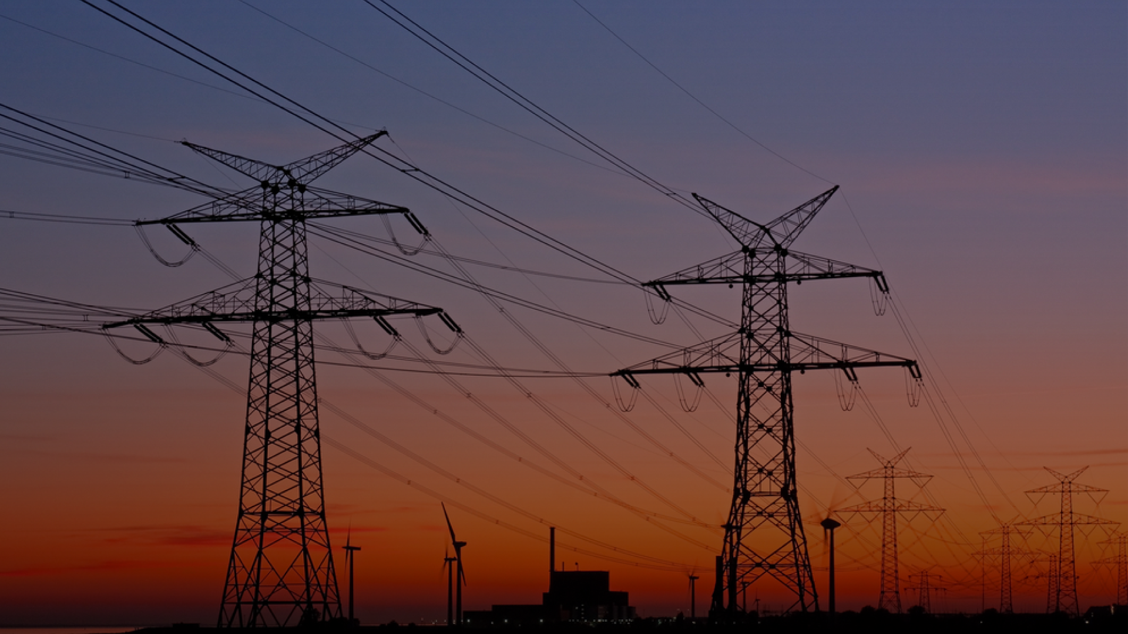


Diplomado:
Operación Sistemas Electricos de Potencia
Visión Operativa Normativa SENI
Andrés Manzueta Cepeda – julio 2023

Slide 2
CONTENIDO
NORMATIVAS
LEY GENERAL DE ELECTRICIDAD 125-01
LEY 100-13
LEY INCENTIVO ENERGIAS RENOVABLES 57-07
RESOLUCIÓN SIE 56-2015 MEM

Slide 3
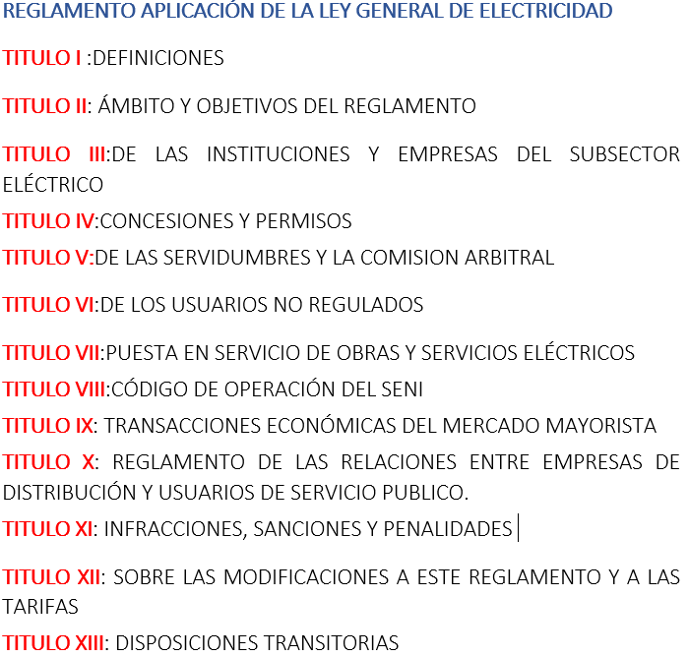
REGLAMENTO LEY GENERAL DE ELECTRICIDAD 125-01

Slide 4
REGLAMENTO LEY GENERAL DE ELECTRICIDAD 125-01

Slide 5
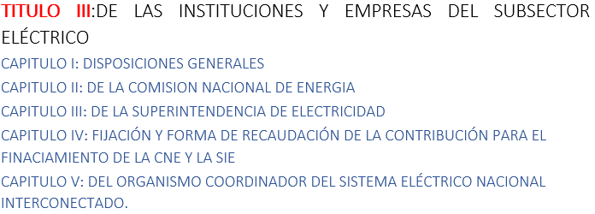
TITULO III: DE LAS INSTITUCIONES Y EMPRESAS DEL SUBSECTOR ELECTRICO

Slide 6
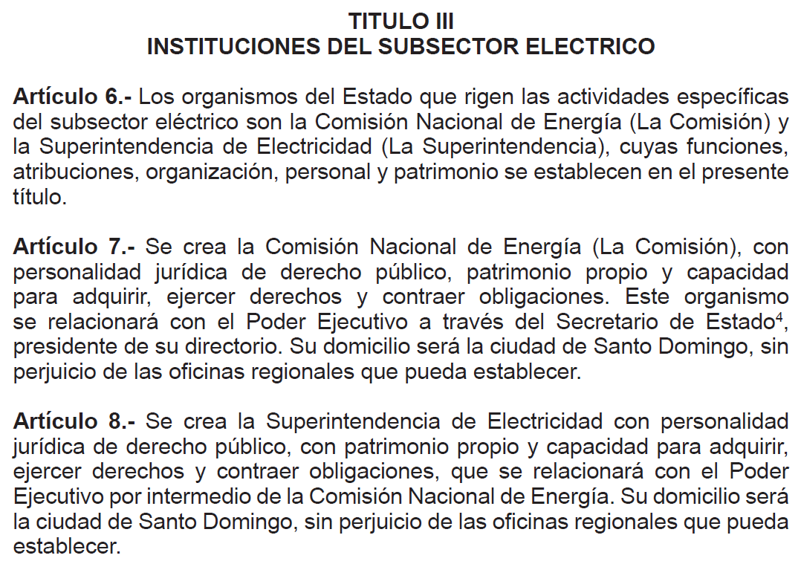
LEY GENERAL DE ELECTRICIDAD

Slide 7
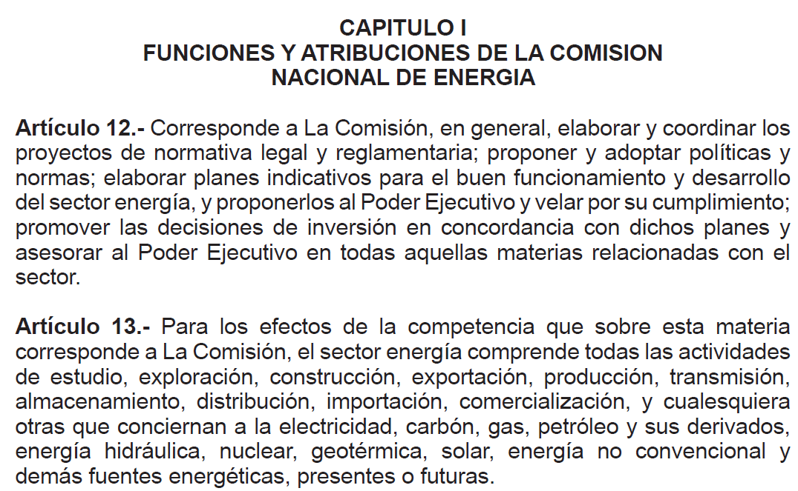
LEY GENERAL DE ELECTRICIDAD: CNE

Slide 8
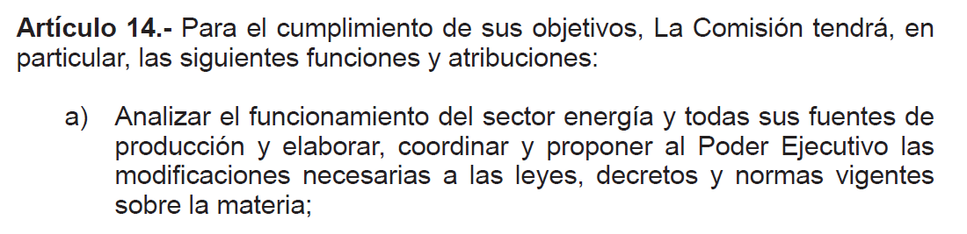
LEY GENERAL DE ELECTRICIDAD: CNE

Slide 9
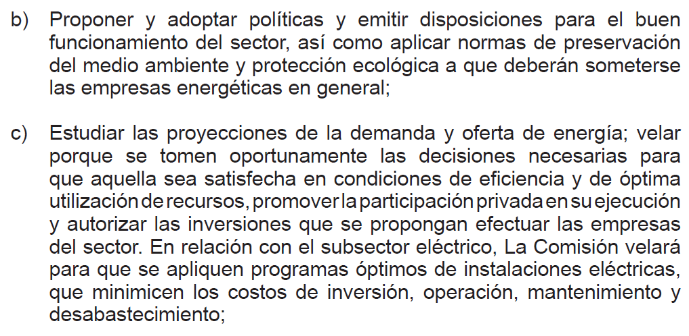
LEY GENERAL DE ELECTRICIDAD: CNE

Slide 10
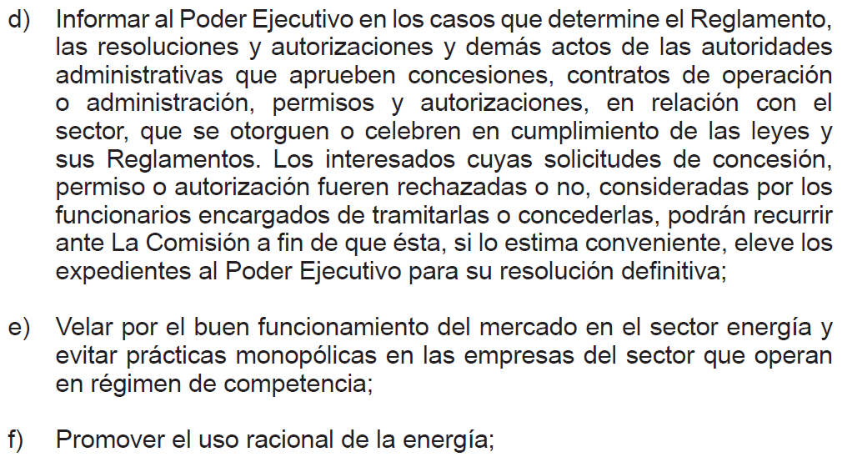
LEY GENERAL DE ELECTRICIDAD:CNE

Slide 11
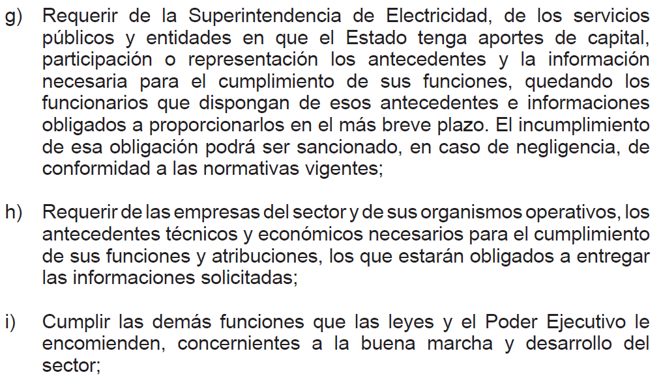
LEY GENERAL DE ELECTRICIDAD: CNE

Slide 12
REGLAMENTO LGE-125-01: CNE
ART. 27.- Para el cumplimiento de sus objetivos, además de las funciones y atribuciones establecidas por la Ley, la CNE deberá elaborar y proponer al Poder Ejecutivo un–Plan Energético Nacional (PEN) con las siguientes características:
a) Su objetivo será definir la estrategia del estado para desarrollar el sector energético en su conjunto por lo cual debe ser integral e indicativo.
b) Debe ser integral, en el sentido que incluya todas las fuentes de energía, de tal forma que permita una visión coherente y articulada entre los planes sub-sectoriales de energía eléctrica, combustibles y fuentes renovables.
c) Debe ser indicativo, en el sentido que es un instrumento para prever el crecimiento del sector, establecer alternativas de desarrollo e inversión y promover la inversión privada.

Slide 13
REGLAMENTO LGE-125-01: CNE
d) Debe incluir planes indicativos sub-sectoriales, particularmente el plan de expansión de generación, transmisión y distribución de energía eléctrica.
e) Debe tener una visión de mediano plazo cinco (5) años y largo plazo quince (15) años, con ajustes anuales, de acuerdo con el desarrollo del sector.
f) La primera versión del PEN deberá ser propuesta al Poder Ejecutivo a más tardar doce (12) meses después de aprobado el presente Reglamento. Posteriormente deberá tener ajustes anuales, en los cuales se evalúe el grado de cumplimiento y/o las condiciones que obliguen a cambiar la estrategia de desarrollo del sector.

Slide 14
REGLAMENTO LGE-125-01: CNE
ART. 28.- La CNE deberá realizar los planes indicativos de desarrollo de la generación, transmisión y distribución, como parte del Plan Energético Nacional. Todos los Agentes del MEM, incluyendo los Autoproductores, Cogeneradores, los Sistemas Aislados y los Usuarios No Regulados, estarán obligados a entregar a requerimiento de la CNE sus respectivos planes de expansión y su estado de ejecución en informes semestrales.
La CNE coordinará la elaboración de dichos planes de expansión a fin de facilitar el flujo de información entre los diferentes Agentes del MEM.
ART. 29.- La CNE dará seguimiento estricto a la realización de los programas de desarrollo y obras contenidas en los planes de expansión de los Agentes del MEM, para asegurar el abastecimiento de la energía eléctrica en el país.
ART. 30.- Los planes de expansión sectoriales sometidos a la CNE deberán estar disponibles al público, utilizando los medios de publicidad más eficaces.

Slide 15
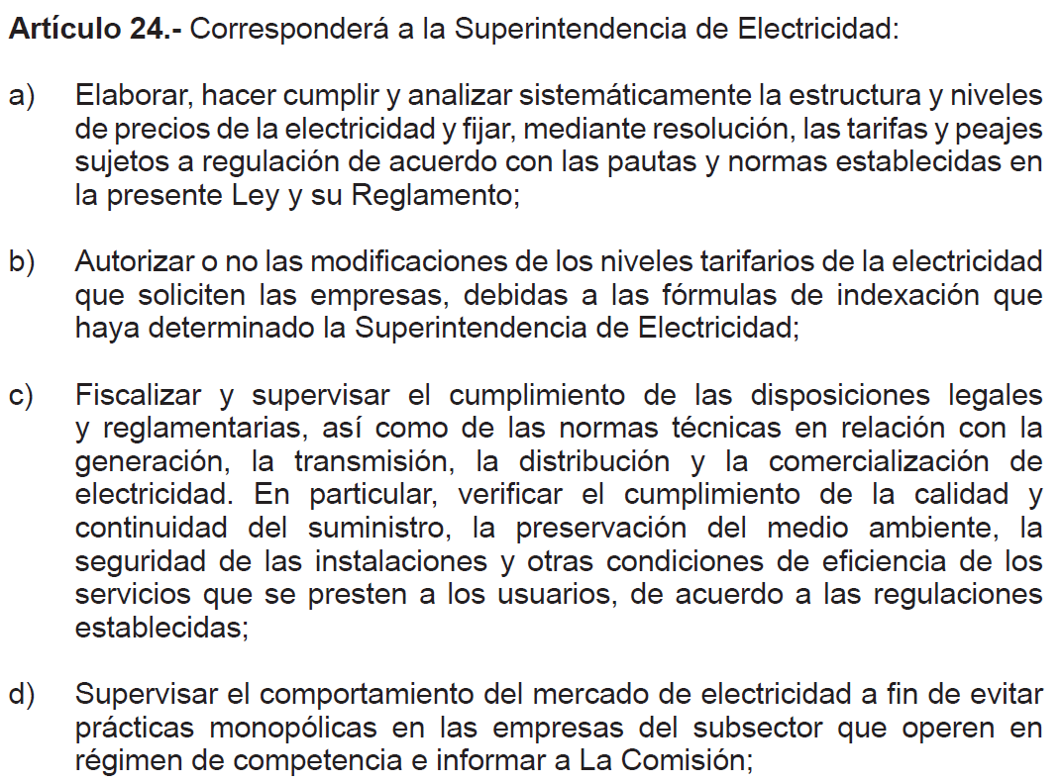
LEY GENERAL DE ELECTRICIDAD: SIE

Slide 16
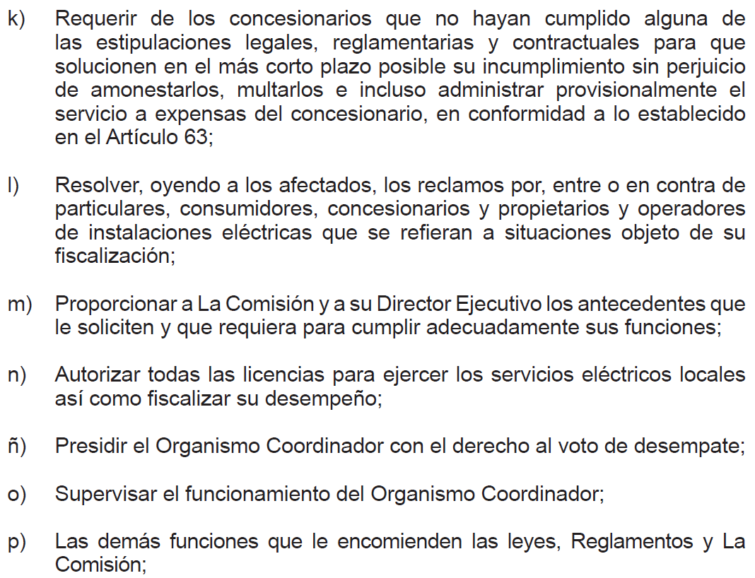
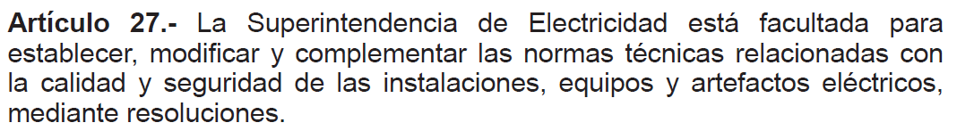
LEY GENERAL DE ELECTRICIDAD: SIE

Slide 17
REGLAMENTO LEY 125-01: SIE
CAPITULO III
DE LA SUPERINTENDENCIA DE ELECTRICIDAD
SECCION III.I. SOBRE LAS FUNCIONES Y ORGANIZACIÓN
ART. 31.- La SIE tendrá, en adición a las funciones enunciadas en el artículo 24 de la Ley, con carácter meramente enunciativo, las siguientes facultades:
c) Establecer, modificar y complementar las normas técnicas relacionadas con la calidad y seguridad de las instalaciones, equipos y artefactos eléctricos, mediante resoluciones;
d) Preparar periódicamente, datos e informaciones que permitan conocer el sector, los procedimientos utilizados en la determinación de tarifas, así como de sus valores históricos y esperados;
e) Aplicar las sanciones que en casos de incumplimiento de normas técnicas y sus instrucciones cometan las Empresas Eléctricas del subsector;

Slide 18
REGLAMENTO LEY 125-01: SIE
CAPITULO III
DE LA SUPERINTENDENCIA DE ELECTRICIDAD
i) Velar, de conformidad con el artículo 56 de la Ley, que los concesionarios de servicio público de distribución mantengan contratos de compra de energía a largo plazo vigentes con Empresas de Generación que le garanticen el ochenta por ciento (80 %) de su requerimiento total de potencia y energía, de acuerdo con el procedimiento establecido en el presente Reglamento para el pronóstico de la Demanda Máxima Anual. Así mismo, la SIE podrá autorizar, de conformidad con el precitado artículo 56 de la Ley, reducciones en el porcentaje de compra de energía a largo plazo a ser contratado por las Empresas de Distribución cuando las condiciones del mercado lo aconsejen;

Slide 19
REGLAMENTO LEY 125-01: SIE
CAPITULO III
DE LA SUPERINTENDENCIA DE ELECTRICIDAD
w) Regular mediante resolución, el suministro de electricidad, aplicando medidas de Racionamiento en los casos de déficit de generación eléctrica derivado de fallas prolongadas de unidades termoeléctricas o de sequías;
x) Establecer anualmente el Costo de Desabastecimiento o de Energía No Servida para fines de determinar las compensaciones de las Empresas de Generación a las Empresas de Distribución y de éstas últimas a los Usuarios Regulados, de conformidad con lo establecido en el artículo 101 de la Ley;
y) Fiscalizar y supervisar los procesos de licitación para la contratación de electricidad por parte de las Empresas de Distribución con las Empresas de Generación, conforme lo establece el artículo 110 de la Ley;

Slide 20
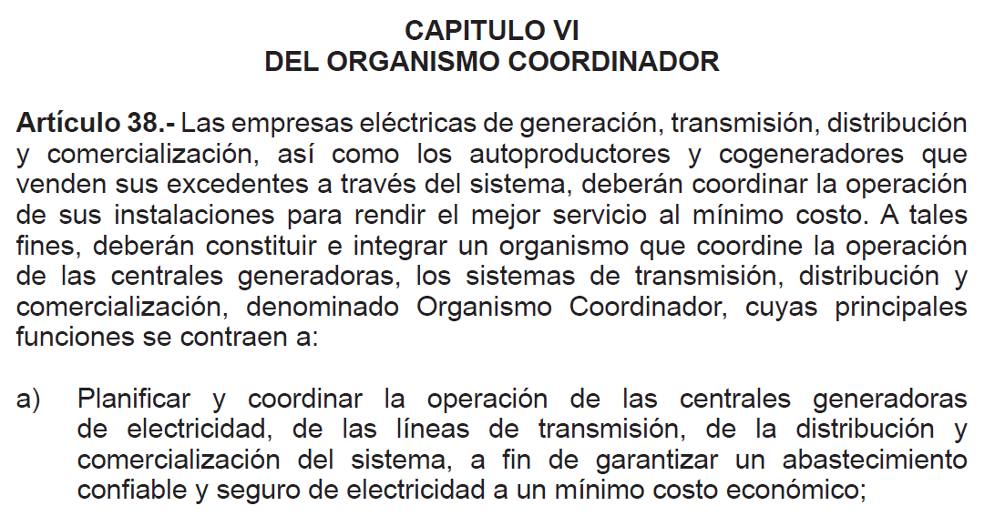
LEY GENERAL DE ELECTRICIDAD: OC

Slide 21
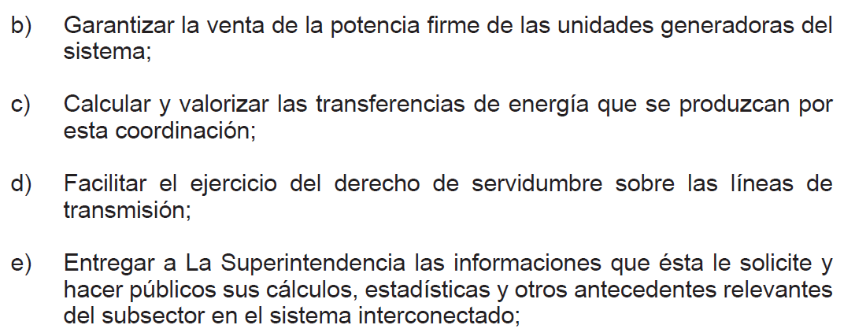
LEY GENERAL DE ELECTRICIDAD: OC

Slide 22
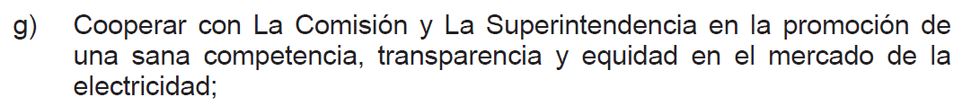
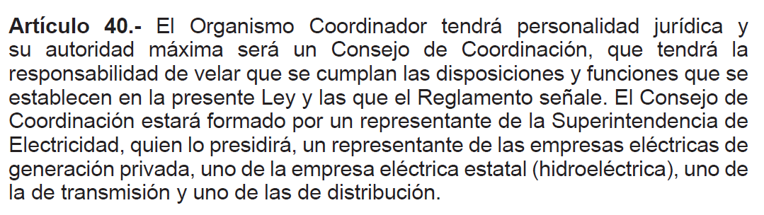
LEY GENERAL DE ELECTRICIDAD: OC

Slide 23
REGLAMENTO LEY 125-01: OC
CAPITULO V
DEL ORGANISMO COORDINADOR DEL SISTEMA ELÉCTRICO
NACIONAL INTERCONECTADO
SECCION V.I. CONSTITUCIÓN Y ORGANIZACIÓN
ART. 52.- De conformidad con lo establecido en el Artículo 38 de la Ley, las Empresas Eléctricas de Generación, Transmisión, Distribución y Comercialización, así como los Autoproductores y Cogeneradores que venden sus excedentes a través del sistema, constituirán e integrarán un organismo que coordine la operación de las centrales generadoras, los sistemas de transmisión, distribución y comercialización denominado Organismo Coordinador.

Slide 24
REGLAMENTO LEY 125-01: OC
e) Su dirección estará a cargo del Consejo de Coordinación;
f) Los bloques de las Empresas Eléctricas, estarán conformados de la siguiente manera:
1) El bloque de generación privada por las Empresas Eléctricas de Generación, los Autoproductores y los Cogeneradores que venden sus excedentes a través del SENI;
2) El bloque de Distribución por las Empresas de Distribución;
3) La Empresa de Transmisión Eléctrica Dominicana (ETED);
4) La Empresa de Generación Hidroeléctrica Dominicana(EGEHID);
g) Cada bloque, de manera individual, deberá elegir su representante ante el Consejo de Coordinación;
h) Deberá establecerse en los estatutos la prohibición de reelección por períodos consecutivos de una misma empresa o empresa vinculada, como representante ante el Consejo de Coordinación, excepto en los bloques que sólo se encuentren integrados por una sola empresa;

Slide 25
Primera parte presentación 1/6

Slide 26
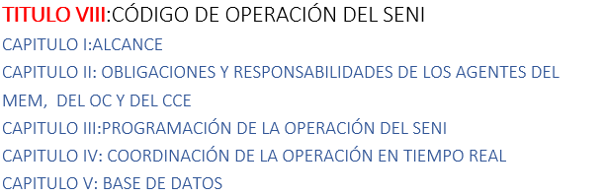
TITULO VIII: CODIGO DE OPERACIÓN DEL SENI

Slide 27
REGLAMENTO LEY 125-01: CODIGO DE OPERACION DEL SENI
ALCANCE:
ART. 164.- Son alcances del presente título:
a) Establecer los criterios y procedimientos que se deben seguir para la programación y operación del SENI;
b) Establecer las obligaciones de los Agentes del MEM conectados al SENI relacionadas con la operación de sus instalaciones, y con la información necesaria para realizar las maniobras, la coordinación, la supervisión y el control del SENI, que debe ser transferida al CCE y al OC;
c) Establecer las obligaciones del CCE relacionadas con la operación del SENI y con las informaciones que deben transferir a los Agentes del MEM conectados al mismo, incluyendo su forma y oportunidad de entrega.

Slide 28
REGLAMENTO LEY 125-01: CÓDIGO DE OPERACIÓN DEL SENI
OBLIGACIONES Y RESPONSABILIDADES DE LOS AGENTES DEL
MEM, DEL OC Y DEL CCE
ART. 165.- En el SENI, las Empresas de Generación, Transmisión, Distribución y los Usuarios No Regulados, están obligados a operar sus instalaciones y a suministrar la información necesaria para programar y coordinar la operación de este en la oportunidad, manera y forma que se señalan en este Reglamento.
ART. 166.- La operación en tiempo real de las unidades generadoras, del Sistema de Transmisión, de los Sistemas de Distribución y de los Usuarios No Regulados integrados al SENI, será efectuada directamente por sus titulares, bajo su propia responsabilidad, bajo las instrucciones del CCE y de acuerdo con los programas y políticas de predespacho de operación establecidos por el OC, los cuales serán de cumplimiento obligatorio para todos los Agentes del MEM, salvo causas de Fuerza Mayor.

Slide 29
REGLAMENTO LEY 125-01: CODIGO DE OPERACION DEL SENI
OBLIGACIONES Y RESPONSABILIDADES DE LOS AGENTES DEL
MEM, DEL OC Y DEL CCE
ART. 167.- Las desviaciones de los programas de operación respecto de la realidad serán resueltas por el CCE de acuerdo con pautas preestablecidas por el OC. El CCE informará al OC de las desviaciones producidas y de sus causas, para que se adopten las medidas correctivas que correspondan.

Slide 30
REGLAMENTO LEY 125-01: CÓDIGO DE OPERACIÓN SENI
OBLIGACIONES Y RESPONSABILIDADES DE LOS AGENTES DEL
MEM, DEL OC Y DEL CCE
ART. 168.- El OC es responsable de la planificación y coordinación de la operación del Sistema Interconectado. La operación del SENI en tiempo real está a cargo del CCE, de acuerdo con lo establecido en la Ley y el presente Reglamento. Estas actividades se desarrollarán las veinticuatro (24) horas del día, todos los días del año.
Tanto el CCE como el OC contarán con el personal, las instalaciones y equipos necesarios para realizar sus funciones. El OC es responsable de la programación y reprogramación de la operación del SENI, conforme se indica en el presente Reglamento. Tanto el CCE como el OC contarán en todo momento por lo menos con un ingeniero de turno, encargado de impartir las instrucciones de operación en el caso del CCE y de planificar y coordinar la operación del SENI, en el caso del OC.

Slide 31
REGLAMENTO LEY 125-01: CÓDIGO DE OPERACIÓN SENI
OBLIGACIONES Y RESPONSABILIDADES DE LOS AGENTES DEL
MEM, DEL OC Y DEL CCE
ART. 169.- Las funciones del CCE son, entre otras:
a) Dar las instrucciones a los Agentes del MEM conectados al SENI para realizar la operación en tiempo real, siguiendo las políticas de operación, el Programa de Operación Diario o su reprogramación preparado por el OC;
b) Requerir al OC la reprogramación de la operación del SENI.
c) Adecuar la configuración del sistema a las circunstancias; la misma que, en lo posible, debe ser la recomendada por el OC en el Programa de Operación Diario o en su reprogramación;

Slide 32
REGLAMENTO LEY 125-01: CÓDIGO DE OPERACIÓN SENI
OBLIGACIONES Y RESPONSABILIDADES DE LOS AGENTES DEL
MEM, DEL OC Y DEL CCE
ART. 169.- Las funciones del CCE son, entre otras:
d) Coordinar acciones para garantizar la seguridad del sistema, la calidad del servicio y la economía del sistema;
e) Supervisar, en tiempo real, los caudales y niveles de los embalses, la reserva rotante, la frecuencia, el perfil de tensiones, los flujos de potencia activa y reactiva, etc., en instalaciones o equipos vinculados al SENI;
f) Dirigir la ejecución de maniobras del SENI;
g) Dirigir el restablecimiento del SENI luego de una perturbación;

Slide 33
REGLAMENTO LEY 125-01: CÓDIGO DE OPERACIÓN SENI
OBLIGACIONES Y RESPONSABILIDADES DE LOS AGENTES DEL
MEM, DEL OC Y DEL CCE
ART. 169.- Las funciones del CCE son, entre otras:
h) Delegar en un Agente del MEM, la coordinación de la operación en tiempo real de sus funciones o parte de éstas de un área por un período definido por razones de catástrofe o imposibilidad de comunicaciones. La delegación debe quedar claramente registrada por el emisor y el receptor;
i) Registrar, evaluar y difundir la información de la operación en tiempo real del SENI;
j) Informar al OC y a los Agentes del MEM conectados al SENI de la ejecución del programa de operación diario.
k)Elaborar el manual de procedimiento, para la restauración del Sistema Interconectado luego de una perturbación que obligue un arranque en negro.

Slide 34
REGLAMENTO LEY 125-01: CÓDIGO DE OPERACIÓN SENI
OBLIGACIONES Y RESPONSABILIDADES DE LOS AGENTES DEL MEM, DEL OC Y CCE
ART. 170.- Las Empresas de Generación, Transmisión y Distribución, contarán necesariamente con un Centro de Control para la operación en tiempo real de sus instalaciones, los cuales están obligados a cumplir las instrucciones del CCE y contarán con los recursos humanos y materiales necesarios para operar físicamente sus instalaciones, adquirir información del SENI automáticamente y para coordinar e intercambiar información en tiempo real con el CCE.
ART. 171.- Los Centros de Control deben contar en todo momento con, por lo menos, un supervisor de turno encargado de operar las instalaciones del integrante siguiendo las instrucciones del CCE. Así mismo, deben contar con un responsable único de la operación del Centro, en calidad de jefe del Centro de Control, nombrado ante el CCE y el OC.
ART. 172.- Los Agentes del MEM son responsables de la seguridad de las personas y de sus instalaciones.

Slide 35
REGLAMENTO LEY 125-01: CÓDIGO DE OPERACIÓN SENI
ART. 175.- Las Empresas de Distribución deberán informar al cliente o Usuario Titular las causas de las interrupciones programadas, las zonas afectadas y los tiempos de duración, a través de una publicación mensual en su periódico de circulación nacional o anexo de la factura del cliente o usuario titular. Las interrupciones no programadas deberán ser informadas a la SIE, a más tardar a las 10:00 horas de la mañana del día siguiente a su ocurrencia. Las Empresas de Distribución no podrán dar mantenimiento programado ni los sábados a partir de las doce del mediodía, ni los domingos ni días feriados, excepto en los siguientes casos:
a) Mantenimientos que se efectúen sin interrupción del suministro de energía eléctrica;
b) Autorización expresa de la SIE;
c) Acuerdo por escrito con el usuario o cliente titular que acepte el mantenimiento, el cual deberá ser notificado a la SIE a más tardar tres (3) días antes de la ocurrencia del mantenimiento.
Se concede un plazo de seis (6) meses a partir de la publicación del presente Reglamento para que las Empresas de Distribución se equipen adecuadamente y puedan realizar el mantenimiento de las redes de distribución sin la ocurrencia del corte de energía (mantenimiento en caliente).

Slide 36
REGLAMENTO LEY 125-01:
CÓDIGO DE OPERACIÓN SENI
PROGRAMACIÓN DE LA OPERACIÓN DEL SENI
ART. 176.- La planificación de la operación del SENI comprenderá las programaciones que se indican a continuación:
a) Programación del Mantenimiento Mayor.
b) Programación de largo plazo.
c) Programación de mediano plazo.
d) Programación de corto plazo.
ART. 177.- La programación de la operación de corto plazo del Sistema Interconectado se realizarán según los procedimientos que se especifican a continuación:
a) Procedimiento de programación semanal.
b) Procedimiento de programación diaria.

Slide 37
REGLAMENTO LEY 125-01: CÓDIGO DE OPERACIÓN SENI
PROGRAMACIÓN DE LA OPERACIÓN DEL SENI
ART. 184.- El Mantenimiento Mayor de las unidades generadoras y equipos de transmisión pertenecientes al SENI será coordinado por el OC.
ART. 185.- El OC coordinará el Mantenimiento Mayor, de las unidades generadoras y líneas de transmisión, de acuerdo con lo siguiente:
a) Elaborará, para el año calendario siguiente, sobre la base de la información proporcionada por los Agentes del MEM, que deberá ser entregada al OC a mas tardar el treinta (30) de septiembre de cada año, un programa preliminar de Mantenimiento Mayor para el próximo año, que minimice el costo anual de operación y Racionamiento del SENI. Este programa será comunicado a los Agentes del MEM, a más tardar el treinta y uno (31) de octubre de cada año.
b) Cada Agente del MEM comunicará al OC, en la forma en que éste lo establezca, sus observaciones al programa preliminar a más tardar el quince (15) de noviembre de cada año, indicando períodos alternativos para el Mantenimiento Mayor de sus unidades y equipos de transmisión.

Slide 38
REGLAMENTO LEY 125-01: CÓDIGO DE OPERACIÓN SENI
c) Evaluados los períodos alternativos propuestos por los Agentes del MEM, el OC establecerá un programa definitivo que, considerando los nuevos antecedentes, minimice los costos de operación y Racionamiento. Este programa será comunicado a los Agentes del MEM, a más tardar el treinta (30) de noviembre de cada año.
d) Los Agentes del MEM deberán efectuar el Mantenimiento Mayor ciñéndose al programa definitivo y comunicarán al OC, con siete (7) días calendario de anticipación, el retiro de servicio de la unidad generadora, equipo de transmisión o distribución correspondiente. La conclusión del mantenimiento será comunicada al OC.
e) El OC podrá solicitar modificaciones al programa definitivo de Mantenimiento Mayor cuando las condiciones de abastecimiento del SENI lo requieran y ello sea factible. Por razones justificadas los Agentes del MEM podrán solicitar cambios en el programa definitivo de mantenimiento de sus unidades o equipos de transmisión, los cuales para ser ejecutados, deberán contar con la aprobación del OC.

Slide 39
REGLAMENTO LEY 125-01: CÓDIGO DE OPERACIÓN SENI
SECCION III.IV. PROGRAMA SEMANAL DE OPERACION
ART. 195.- Cada semana, el OC preparará el Programa Semanal de Operación y lo comunicará a los Agentes del MEM, al CCE y a la SIE, antes de las 12:00 horas del penúltimo día de cada semana calendario. La semana calendario que regirá el Programa Semanal de Operación comprenderá siete (7) días, de sábado a viernes.
ART. 198.- Pronóstico de demanda
El OC determinará la demanda del SENI sobre la base de la información contenida en la base de datos semanal y las estadísticas de consumos de Empresas de Distribución y Usuarios No Regulados, así como el estimado de la potencia correspondiente a la energía no servida.
ART. 199.- De conformidad con el artículo 112 de la Ley, las empresas que produzcan energía eléctrica a partir de medios no convencionales que son renovables como: la hidroeléctrica, la eólica, solar, biomasa, marina y otras fuentes de energía renovable tendrán derecho de preferencia, en igualdad de precios y condiciones, en la venta y despacho de electricidad. A tales fines, el OC y el CCE estarán obligados a hacer efectivo dicho derecho de preferencia al momento de despachar y ejecutar la operación del SENI.

Slide 40
REGLAMENTO LEY 125-01: CÓDIGO DE OPERACIÓN SENI
ART. 200.- Despacho de Centrales Hidroeléctricas de Pasada.
El despacho de las centrales hidroeléctricas de pasada tendrá la primera prioridad de colocación en la curva de carga.
ART. 201.- Despacho de centrales hidroeléctricas de embalse
La Empresa de Generación Hidráulica (EGEHID) deberá comunicar al OC, adicionalmente a la información de las centrales hidroeléctricas de pasada establecida en la base de datos semanal, y antes de las 12:00 horas del antepenúltimo día hábil de cada semana, la siguiente información de sus centrales de embalse:
a) Energía a producir en cada día de la semana por requerimientos aguas abajo, según las normas relativas al uso del agua para las centrales hidroeléctricas.
b) Energía semanal a producir por decisión económica.

Slide 41
REGLAMENTO LEY 125-01: CÓDIGO DE OPERACIÓN SENI
El OC utilizará esta información de generación diaria y el monto semanal, con el objeto de lograr el despacho más económico para el conjunto de las instalaciones, colocando la producción horaria de estas centrales en las horas de mayor demanda, o en aquellas horas en que por razones de reserva operativa, regulación de frecuencia, regulación de tensión y/o seguridad de servicio se requiera generación hidroeléctrica. El OC podrá además, por decisión económica, modificar en más o en menos un cinco por ciento (± 5%), la energía semanal a despachar informada por la empresa.

Slide 42
REGLAMENTO LEY 125-01: CÓDIGO DE OPERACIÓN SENI
ART. 202.- Despacho de centrales termoeléctricas.
El despacho de las centrales termoeléctricas se realizará en forma posterior al despacho de las unidades hidroeléctricas, según orden de mérito estricto de menor a mayor costo variable de despacho (CVD), hasta completar la demanda, minimizando la energía no suministrada y respetando las restricciones operativas de las unidades y del Sistema de Transmisión.
Hasta tanto no se disponga del conjunto de restricciones de transmisión, por razones de seguridad, determinado sobre la base de estudios del SENI, el OC podrá utilizar las recomendaciones que a tal efecto le comunique por escrito el CCE al momento de realizar la programación semanal, la programación y las reprogramaciones diarias.
El OC deberá determinar con los modelos técnicamente apropiados las unidades que por restricciones de mínimos técnicos, tiempos de arranque u otras restricciones, deben permanecer en operación durante algunas horas.

Slide 43
REGLAMENTO LEY 125-01: CÓDIGO DE OPERACIÓN SENI
El OC deberá determinar con los modelos técnicamente apropiados, según el caso, las unidades que por necesidad de reactivos o seguridad del SENI deben ser despachadas a potencia constante.
El costo variable de despacho se define como sigue:
CVD : Costo Variable de Producción / factor de nodo de energía,
Dónde:
CVP : Costo Variable de Producción
CVP : Consumo específico medio * precio combustible en planta
+ Costo Variable No Combustible.

Slide 44
REGLAMENTO LEY 125-01: CÓDIGO DE OPERACIÓN SENI
ART. 203.- Regulación Primaria de Frecuencia.
La Regulación Primaria de Frecuencia es obligatoria y deberá ser realizada por todas las Empresas de Generación, a menos que exista algún acuerdo en contrario entre las Empresas de Generación, previamente aprobado por la SIE, la cual lo notificará por escrito al OC y al CCE.
Se fija como margen para Regulación Primaria de Frecuencia el tres por ciento (3%) de la generación. Si este valor no fuere suficiente para mantener la frecuencia dentro de los márgenes establecidos, el OC podrá subir este porcentaje, pero en ningún caso podrá ser superior al cinco por ciento (5%) de la generación.

Slide 45
REGLAMENTO LEY 125-01: CÓDIGO DE OPERACIÓN SENI
ART. 204.- Regulación de Tensión.
Cada Empresa de Generación estará obligada a cumplir con los siguientes mandatos:
a) Entregar en forma permanente, hasta el noventa por ciento (90%) del límite de potencia reactiva, inductiva o capacitiva, en cualquier punto de operación que esté dentro de las características técnicas de la máquina, dadas por la curva de capabilidad para la máxima capacidad de refrigeración.
b) Entregar en forma transitoria, el cien por ciento (100%) de la capacidad arriba mencionada durante veinte (20) minutos continuos, con intervalos de cuarenta (40) minutos.
c) Mantener la tensión en Barras que le solicite el OC.
La Empresa de Transmisión deberá poner a disposición del SENI todo el equipamiento para el control de tensión y suministro de potencia reactiva, incluyendo compensadores sincrónicos y estáticos y la reserva necesaria.

Slide 46
REGLAMENTO LEY 125-01: CÓDIGO DE OPERACIÓN SENI
SECCION III.V. PROGRAMA DIARIO DE OPERACIÓN
ART. 208.- El Programa Diario de Operación comprenderá las 24 horas del día, entre las 0:00 y las 24:00 horas y se realizará según el calendario que se establece a continuación:
a) Hasta las 10:00 horas del día anterior, los Agentes del MEM podrán actualizar las informaciones establecidas en la base de datos diaria. Con estas informaciones y la información relevante de la base de datos del sistema, el OC preparará el borrador de Programa Diario correspondiente al día siguiente.
b) El OC deberá enviar dicho borrador de Programa de Operación Diario a los Agentes del MEM y a la SIE, a más tardar a las 14:00 horas del día anterior. Hasta las 16:00 horas de ese mismo día, los Agentes del MEM podrán enviar sus observaciones a la dirección del OC que las analizará y tomará las decisiones de lugar, las cuales incluirá en el Programa Diario de Operación definitivo que deberá enviar a los Agentes del MEM y a la SIE, a más tardar hasta las 18:00 horas del día anterior al día del programa.

Slide 47
REGLAMENTO LEY 125-01: CÓDIGO DE OPERACIÓN SENI
SECCION III.V. PROGRAMA DIARIO DE OPERACIÓN
c) En caso que un Agente del MEM no quedase conforme con la decisión adoptada por el OC, podrá presentar su discrepancia, a más tardar a las 18:00 horas del día subsiguiente, ante el Consejo de Coordinación del OC, el cual la considerará y emitirá las resoluciones de lugar.
d) En caso que el OC no pudiese enviar la programación en la fecha y horario indicados, tiene la obligación de notificarlo oportunamente a los Agentes del MEM y a la SIE (salvo para períodos de retraso inferiores a 30 minutos). En tal caso, los Agentes del MEM tendrán el mismo tiempo de retraso adicional para realizar sus observaciones.

Slide 48
REGLAMENTO LEY 125-01:
CÓDIGO DE OPERACIÓN SENI
SECCION III.V. PROGRAMA DIARIO DE OPERACIÓN
ART. 210.- Despacho de centrales hidroeléctricas de pasada.
El despacho de las centrales hidroeléctricas de pasada tendrá la primera prioridad de colocación en la Curva de Carga.
ART. 211.- Despacho de centrales hidroeléctricas de embalse.
Sobre la base de la programación semanal y de la información de la base de datos diaria, el OC procederá a colocar la energía diaria de las centrales hidroeléctricas de embalse en las horas de mayor demanda, o en aquellas horas que requieran generación hidroeléctrica por razones de regulación de frecuencia, regulación de tensión y/o seguridad de servicio.
El OC podrá modificar la energía diaria establecida en el programa semanal en más o menos un cinco por ciento (± 5%), en caso de que las condiciones pronosticadas de demanda, la disponibilidad del parque generador termoeléctrico o de los afluentes a las centrales hidroeléctricas de pasada hayan cambiado sustancialmente. Cualquier desviación superior a este porcentaje deberá ser justificada y notificada a la SIE y a los Agentes del MEM a más tardar dos (2) horas después del evento.

Slide 49
REGLAMENTO LEY 125-01: CÓDIGO DE OPERACIÓN SENI
SECCION III.V. PROGRAMA DIARIO DE OPERACIÓN
ART. 212.- Despacho de centrales termoeléctricas.
El despacho de las centrales termoeléctricas se realizará en forma posterior al despacho de las unidades hidroeléctricas, según orden de mérito estricto de menor a mayor costo variable de despacho (CVD), hasta completar la demanda, minimizando la energía no suministrada y respetando las restricciones operativas de las unidades y del sistema de transporte.
Hasta tanto no se disponga del conjunto de restricciones de transporte, por razones de seguridad, determinado sobre la base de estudios del sistema eléctrico, el OC podrá utilizar las recomendaciones que a tal efecto deberá comunicar por escrito el CCE al momento de realizar la programación semanal, la programación diaria y las reprogramaciones diarias.

Slide 50
REGLAMENTO LEY 125-01: CÓDIGO DE OPERACIÓN SENI
ART.212
El OC deberá determinar con los modelos técnicamente apropiados las unidades que, por restricciones de mínimos técnicos, tiempos de arranque u otras restricciones, deben permanecer en operación durante algunas horas.
El OC deberá determinar con los modelos técnicamente apropiados, según el caso, las unidades que por necesidad de reactivos o seguridad del SENI deben ser despachadas a potencia constante.

Slide 51
Segunda parte presentación 2/6

Slide 52
REGLAMENTO LEY 125-01: CÓDIGO DE OPERACIÓN SENI
COORDINACIÓN DE LA OPERACIÓN EN TIEMPO REAL
SECCION IV.I. DESPACHO
ART. 213.- El CCE despachará las unidades de generación y la operación del Sistema de Transmisión bajo la coordinación del OC, sobre la base de las políticas de operación e instrucciones contenidas en los Programas Diario, Semanal y de Mediano y Largo Plazo, y también en documentos especiales que emita el OC.
ART. 214.- El CCE impartirá las instrucciones necesarias a los Agentes del MEM para dar cumplimiento a los programas y políticas de operación; tales instrucciones son de cumplimiento obligatorio, salvo causas de Fuerza Mayor comprobables, que incidan en la seguridad de las personas y de las instalaciones.

Slide 53
REGLAMENTO LEY 125-01: CÓDIGO DE OPERACIÓN SENI
COORDINACIÓN DE LA OPERACIÓN EN TIEMPO REAL
Las actividades para ejecutar por el CCE son las siguientes:
a) Ordenar las configuraciones del Sistema de Transmisión requeridas para el despacho de las unidades generadoras y el abastecimiento de la demanda, de acuerdo a la Programación Diaria y a las políticas de operación establecidas por el OC.
b) Comunicar al OC los hechos relevantes del SENI que requieran un ajuste al Programa Diario de Operación.
c) Despachar las unidades generadoras y la operación del Sistema de Transmisión, de acuerdo a las instrucciones impartidas en el Programa Diario de Operación.
d) Dirigir el restablecimiento del SENI luego de una contingencia.

Slide 54
REGLAMENTO LEY 125-01: CÓDIGO DE OPERACIÓN SENI
COORDINACIÓN DE LA OPERACIÓN EN TIEMPO REAL
Las actividades para ejecutar por el CCE son las siguientes:
e) Entregar cada día al OC, a los Agentes del MEM y a la SIE, antes de las 10:00 horas, un informe para las veinticuatro (24) horas del día anterior con el despacho ejecutado y con los hechos relevantes que hayan sucedido, tales como: energía no suministrada, con detalle horario; indisponibilidades de equipos, indicando aquellas que causaron cortes en el suministro; variaciones relevantes de la frecuencia y/o de la tensión; sobrecargas de equipos y medidas adoptadas; órdenes impartidas que no fueron ejecutadas en tiempo y forma por parte de cualquier Agente del MEM; horas de ordenes de arranque y parada, y horas de ingreso y salida de unidades; horas de órdenes de conexión y desconexión de equipos de transmisión, y horas de conexión y desconexión reales.

Slide 55
REGLAMENTO LEY 125-01: CÓDIGO DE OPERACIÓN SENI
ART. 215.- En caso de ocurrir la indisponibilidad forzada de alguna instalación del SENI, el CCE deberá entregar al OC y a la SIE, dentro de las 24 horas siguientes al evento, un informe detallado que establezca: la actuación de las protecciones, registros de la frecuencia, registros de tensiones y demás datos relacionados que permitan esclarecer el hecho.
ART. 216.- El OC deberá supervisar la operación en tiempo real del SENI en todo momento, y deberá controlar el cumplimiento de los programas y políticas de operación. A tal efecto, el OC podrá requerir al CCE información, en tiempo real, sobre las operaciones que se estén llevando a cabo, informes sobre las desviaciones respecto del Programa Diario de Operación, así como cualquier información que pueda ser necesaria para garantizar la seguridad, calidad y economía de la operación del SENI.
En caso que lo amerite, el OC podrá convocar a los Agentes del MEM para el análisis de fallas por incidencias, cuyas conclusiones serán comunicadas a todos los Agentes del MEM y a la SIE, la que deberá efectuar el seguimiento de la implementación de las conclusiones adoptadas y de ser el caso disponer las sanciones correspondientes por incumplimiento de los Agentes del MEM.

Slide 56
REGLAMENTO LEY 125-01: CÓDIGO DE OPERACIÓN SENI
SECCION IV.II. REPROGRAMACIÓN DE LA OPERACIÓN
ART. 217.- El CCE debe operar el SENI en tiempo real siguiendo el Programa Diario de Operación.
Sin embargo, por iniciativa del OC o a requerimiento del CCE se reformula el Programa Diario de Operación en los siguientes casos: Cuando se produzcan salidas de equipos debido a Casos Fortuitos o de Fuerza Mayor, cuando los caudales de los ríos que alimentan centrales de pasada varían y la producción de energía de tales centrales difiere significativamente con relación a lo previsto en el Programa Diario de Operación, y/o cuando la demanda real difiere significativamente de la prevista en el mismo Programa.
Tratándose de la demanda se considera como diferencia significativa, en un momento dado del día, a cualquiera de los dos casos siguientes:
a) La demanda media real difiere de la programada en más del cinco por ciento (5%).
b) La demanda acumulada de energía real difiere de la programada en más del tres punto cinco por ciento (3.5%).

Slide 57
REGLAMENTO LEY 125-01:
CÓDIGO DE OPERACIÓN SENI
SECCION IV.III. RECHAZOS AUTOMÁTICOS DE CARGA
ART. 220.- El OC encargará o efectuará los estudios necesarios para preestablecer los esquemas de rechazo automático de carga para hacer frente a situaciones de inestabilidad en el SENI. Estos esquemas de rechazo de carga son de cumplimiento obligatorio y son comunicados a todos los integrantes del SENI. El OC establecerá el plazo en coordinación con los Agentes del MEM.

Slide 58
REGLAMENTO LEY 125-01: CÓDIGO DE OPERACIÓN SENI
SECCION IV.III. RECHAZOS AUTOMÁTICOS DE CARGA
ART. 221.- Los criterios iniciales para el esquema de rechazo de carga serán los siguientes:
a) Durante períodos de inestabilidad se evita, en lo posible, que la frecuencia descienda de 58.5 Hz., para no reducir la vida útil de unidades térmicas;
b) El nivel mínimo de frecuencia para el SENI lo determina la capacidad de las unidades térmicas y es fijado por el OC, de acuerdo a la información técnica proporcionada por los Agentes del MEM. Actualmente el nivel mínimo de frecuencia para el sistema es de 58.0 Hz.;
c) La desconexión de unidades es instantánea sólo para frecuencias superiores al nivel máximo, el cual es fijado por el OC, de acuerdo a la información técnica proporcionada por los Agentes del MEM; actualmente el nivel máximo de frecuencia transitoria para el sistema es de 63 Hz.;
d) Si la frecuencia permanece por más de quince (15) segundos en el nivel máximo, pueden desconectarse unidades;
e) Las etapas del esquema de rechazo, la carga rechazada en cada etapa, la duración de las etapas, etc., derivan de estudios especializados que realiza el OC;

Slide 59
REGLAMENTO LEY 125-01:
CÓDIGO DE OPERACIÓN SENI
SECCION IV.III. RECHAZOS AUTOMÁTICOS DE CARGA
f) La frecuencia debe estabilizarse dentro de los márgenes previstos;
g) El rechazo automático de carga no debe originar sobre-frecuencias;
h) El sistema puede operar segmentado;
i) Los operadores del sistema de generación y del sistema de distribución priorizarán la permanencia de cargas de sus clientes;
j) En los esquemas de rechazo automático por mínima frecuencia se incluirá las cargas en orden descendente de prioridad;
k) Se pueden utilizar relés de mínima frecuencia, derivada de frecuencia, mínima tensión, máxima tensión e inversión de potencia, con temporización.

Slide 60
REGLAMENTO LEY 125-01: CÓDIGO DE OPERACIÓN SENI
SECCION IV.IV. ESTADOS DE ALERTA, EMERGENCIA Y RECUPERACIÓN
ART. 222.- Inmediatamente después de producida una perturbación, el CCE, en comunicación con los Agentes del MEM, determinará la configuración y estado del sistema y dispondrá las acciones necesarias para restablecer la operación del mismo a su estado normal.
ART. 223.- El CCE puede optar por rechazos manuales de carga y/o desconexión de generadores u otros equipos para preservar la estabilidad y seguridad del SENI. Estas medidas deben derivar de estudios especializados a cargo del OC, quien las pre-establece.

Slide 61
REGLAMENTO LEY 125-01: CÓDIGO DE OPERACIÓN SENI
SECCION IV.IV. ESTADOS DE ALERTA, EMERGENCIA Y RECUPERACIÓN
ART. 224.- Luego de producida una perturbación, y transcurridos los Estados de Alerta y Emergencia, el CCE en coordinación con el OC y en comunicación con los Agentes del MEM, determinará la configuración y el estado de la red y del SENI, definirá el plan de restablecimiento y lo implementará en coordinación con los Agentes del MEM, quienes ejecutarán sus instrucciones y lo informarán hasta conseguir el estado normal. Cuando las circunstancias lo justifiquen, el CCE puede otorgar autonomía a los Agentes del MEM para ejecutar maniobras obligándolos a informar.
ART. 225.- El CCE dispondrá o autorizará la reconexión de cargas y coordinará estrechamente con los Agentes del MEM la Regulación Secundaria de Frecuencia en el rango 59.7-60.3 Hz. Concluida la recuperación total o parcial del servicio, los Agentes del MEM informarán al CCE su carga efectivamente reconectada.

Slide 62
REGLAMENTO LEY 125-01: CÓDIGO DE OPERACIÓN SENI
SECCION IV.IV. ESTADOS DE ALERTA, EMERGENCIA Y RECUPERACIÓN
ART. 226.- Los Agentes del MEM involucrados con perturbaciones importantes del SENI, es decir aquellas que signifiquen la interrupción de suministro a más de diez mil (10,000) usuarios en zonas rurales o veinte mil (20,000) usuarios en zonas urbanas, siempre que se prevea que las interrupciones vayan a durar más de cuatro (4) horas, deberán informar al CCE sobre la operación de sus instalaciones, en un plazo máximo de treinta (30) minutos de ocurrido el evento. El CCE elaborará el informe inicial sobre la perturbación en un plazo máximo de sesenta (60) minutos y lo remitirá a los Agentes del MEM y a la SIE.

Slide 63
REGLAMENTO LEY 125-01: CÓDIGO DE OPERACIÓN SENI
SECCION IV.VI. INFORMACIÓN DEL CENTRO DE CONTROL DE ENERGÍA
ART. 228.- El CCE establecerá la referencia horaria para el registro de todos los eventos y actividades vinculadas con la operación en tiempo real del sistema. Los Agentes del MEM están obligados a usar esta referencia.
ART. 229.- El CCE deberá remitir a los Agentes del MEM y a la SIE antes de las 10:00 horas de cada día, un informe sobre la operación del SENI correspondiente al día anterior, vía correo electrónico o medio equivalente; pudiendo utilizarse fax solamente en caso de desperfecto de los otros medios. Este informe contendrá lo siguiente:
a) El despacho real de las unidades de generación;
b) Las perturbaciones ocurridas;
c) Las horas de salida y reconexión de equipos por mantenimiento y falla;
d) Las horas de orden de arranque y parada y las de ingreso y salida de unidades;
e) Las horas en las que se reprogramó la operación
del SENI;
f) Las disposiciones de regulación de frecuencia;
g) El registro de la frecuencia;
h) Otra información técnica adicional que el OC o la SIE estimen conveniente.

Slide 64
REGLAMENTO LEY 125-01: CÓDIGO DE OPERACIÓN SENI
SECCION IV.VI. INFORMACIÓN DEL CENTRO DE CONTROL DE ENERGÍA
ART. 230.- Cuando se produzca un hecho que origine interrupciones de suministro igual o mayor al diez por ciento (10%) de la demanda del SENI, el CCE deberá elevar un informe preliminar sobre su ocurrencia al OC y a la SIE dentro de las dos (2) horas de ocurrido. Este informe deberá ser ampliado con otro detallado, dentro de las cuarenta y ocho (48) horas de producido el evento.

Slide 65
REGLAMENTO LEY 125-01: CÓDIGO DE OPERACIÓN SENI
SECCION IV.VIII. REGULACIÓN DE TENSIÓN
ART. 232.- Todos los Agentes del MEM están obligados a proveer los equipos necesarios para la supervisión de los niveles de tensión en sus respectivas instalaciones.
Los niveles de tensión en las Barras de los Sistemas de Generación, Transmisión y Distribución son regulados directamente por sus titulares, quienes están obligados a mantener los valores de tensión de Barras y Factor de Potencia establecidos por este Reglamento.
Los Agentes del MEM operadores de sistemas de generación están obligados a generar y entregar la potencia reactiva inductiva o capacitiva solicitada por el CCE, hasta los límites de capacidad de sus equipos, para mantener los niveles de tensión de Barra adecuados.

Slide 66
REGLAMENTO LEY 125-01: CÓDIGO DE OPERACIÓN SENI
SECCION IV.VIII. REGULACIÓN DE TENSIÓN
El CCE es responsable de supervisar y controlar los niveles de tensión en las Barras del Sistema de Transmisión. En el Estado Normal, la tensión de las Barras de carga deberá mantenerse dentro del más o menos cinco por ciento (± 5%) sobre su tensión de operación.
El OC deberá establecer las tensiones de operación a ser controladas en las Barras del Sistema de Transmisión sobre la base de estudios especializados. Estas tensiones no deben exceder los rangos de operación especificados para el Estado Normal del SENI.

Slide 67
REGLAMENTO LEY 125-01: CÓDIGO DE OPERACIÓN SENI
SECCION IV.IX. REGULACIÓN DE FRECUENCIA
ART. 233.- Los Agentes del MEM operadores de sistemas de generación son responsables por la regulación de frecuencia del SENI cuya operación está a cargo del CCE.
SECCION IV.X. COORDINACIÓN DE MANIOBRAS
ART. 234.- Al CCE le corresponde disponer la ejecución de toda maniobra que involucre equipos de generación y transmisión; así como de aquellos equipos de distribución y de Usuarios No Regulados que el CCE considere necesario, para mantener la seguridad operativa del SENI. Las maniobras requeridas por los Agentes del MEM, por mantenimiento o pruebas, deberán sujetarse a aquellos incluidos en el Programa Diario de Operación. Se exceptúan las maniobras necesarias para efectuar mantenimientos correctivos de Fuerza Mayor.

Slide 68
REGLAMENTO LEY 125-01: CÓDIGO DE OPERACIÓN SENI
SECCION IV.IX. REGULACIÓN DE FRECUENCIA
ART. 235.- Los centros de control de las Empresas de Distribución y los UNR solicitarán autorización al CCE, en todos los casos en que se involucren entradas y salidas de cargas superior a los diez (10) MW.
En casos de emergencias, limitaciones o restricciones en el SENI, los Centros de Control de Empresas de Distribución solicitarán la autorización al CCE, para conexión y desconexión, independientemente de la magnitud de la carga.

Slide 69
REGLAMENTO LEY 125-01: CÓDIGO DE OPERACIÓN SENI
SECCION IV.XI. SALIDA INTEMPESTIVA DE EQUIPOS
ART. 236.- Cuando una unidad sale intempestivamente, el CCE evaluará el déficit producido y dispondrá incrementar, en esa magnitud, la generación de las unidades con Reserva Rotante tal que se consiga un nuevo despacho económico.
Cuando un equipo de transmisión que enlaza áreas de control, sale intempestivamente, el CCE evaluará el déficit o exceso de generación en cada área y procederá del siguiente modo:
Para el área con déficit, dispondrá preferentemente incrementar la generación de las unidades con Reserva Rotante para lograr un nuevo despacho económico. Este incremento debe hacerse con la lista de mérito desde la unidad de menor costo variable de producción hasta la de mayor costo variable.
Para el área con exceso, dispone preferentemente disminuir la generación de las unidades con el fin de lograr un nuevo despacho económico.
En ambos casos, el Agente del MEM cuyo equipo sale, comunicará al CCE el tiempo previsto de su indisponibilidad. Si su disponibilidad es inmediata, el CCE instruirá su reconexión. Si no lo es, el CCE requerirá inmediatamente al OC la reprogramación de la operación del sistema para las horas restantes del día.

Slide 70
REGLAMENTO LEY 125-01: CÓDIGO DE OPERACIÓN SENI
SECCION IV.XIII. INCREMENTO O DISMINUCIÓN DE CAUDALES
ART. 240.- Cuando los caudales de las centrales de pasada aumentan, el CCE dispondrá incrementar la generación de las centrales de pasada y disminuir la de las unidades térmicas de mayor costo variable, preferentemente. Se exceptúan las unidades térmicas que operan por restricción del sistema.
ART. 241.- El CCE requerirá inmediatamente al OC la reprogramación de la operación del sistema para las horas restantes del día.
ART. 242.- Cuando disminuyan los caudales de centrales hidroeléctricas y esto pueda afectar significativamente la producción de energía, el CCE requerirá inmediatamente al OC la reprogramación de la operación del sistema para las horas restantes del día.

Slide 71
REGLAMENTO LEY 125-01: CÓDIGO DE OPERACIÓN SENI
SECCION IV.XIV. RACIONAMIENTO
ART. 243.- El servicio eléctrico podrá ser restringido por las Empresas de Distribución, sólo por las causas establecidas en los Artículos 100 y 101 de la ley.
ART. 244.- Cuando la SIE declare mediante resolución un Racionamiento en el SENI, el cumplimiento de los programas de racionamiento es obligatorio.
ART. 245.- Los Agentes del MEM operadores de sistemas de generación deberán comunicar a sus clientes todo Racionamiento programado, inmediatamente después de conocerse los programas de operación. El CCE garantizará el cumplimiento de los programas de racionamiento incluidos en los Programas Diarios de Operación.

Slide 72
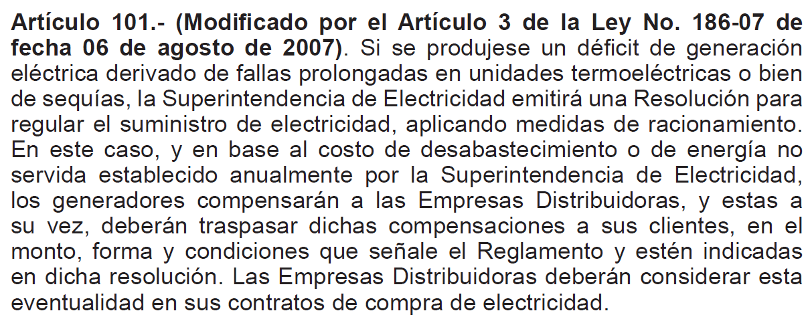
LEY 125-01: Art.101

Slide 73
REGLAMENTO LEY 125-01: CÓDIGO DE OPERACIÓN SENI
SECCION IV.XIV. RACIONAMIENTO
ART. 246.- Programación de las restricciones de suministro en caso de Racionamiento del Sistema declarado por la SIE.
El procedimiento para realizar las restricciones programadas de suministro, una vez realizado el despacho de mínimo costo de acuerdo con las condiciones de seguridad establecidas, será el siguiente:
El OC determinará la demanda contratada por las Empresas de Distribución y Usuarios No Regulados.
Con la información de disponibilidad y el despacho realizado, el OC determinará la parte de esa demanda contratada que cuenta con generación disponible.
Sobre la base de la previsión de demanda y los contratos de suministro con disponibilidad de generación, se determinará la demanda que implica transacciones en el Mercado Spot.
Cada Empresa de Distribución y Usuario No Regulado será restringido en sus suministros, de manera programada, en forma proporcional a sus transacciones en el Mercado Spot.

Slide 74
REGLAMENTO LEY 125-01: CÓDIGO DE OPERACIÓN SENI
SECCION IV.XIV. RACIONAMIENTO
ART. 246.- Programación de las restricciones de suministro en caso de Racionamiento del Sistema declarado por la SIE.
Las Empresas de Distribución deberán comunicar al OC la forma en que realizarán las restricciones de suministro en el ámbito de usuario final, con información de horarios y sectores a ser restringidos.
En ningún caso se podrá restringir la demanda que cuenta con un contrato de suministro y con la disponibilidad del generador, exceptuando aquellos casos donde no sea posible por restricciones de transmisión o distribución.
Si una Empresa de Distribución o Usuario No Regulado excede su potencia racionada, el CCE le notificará sujetarse al programa en un plazo de quince (15) minutos. De persistir el exceso, transcurrido el plazo, podrá disponer la desconexión de sus cargas.
El CCE informará diariamente al OC y a la SIE la ejecución de los programas de Racionamiento y sustentará los cambios realizados. El OC evaluará su cumplimiento y basado en estos resultados, elaborará los programas de Racionamiento y los Programas Diarios de Operación siguientes.

Slide 75
Tercera parte presentación 3/6

Slide 76

LEY 100-13: CREACIÓN MINISTERIO ENERGÍA Y MINAS

Slide 77
LEY 100-13: CREACIÓN MINISTERIO ENERGÍA Y MINAS
ARTÍCULO 1: Se crea el Ministerio de Energía y Minas de conformidad con el Artículo 134, de la Constitución de la República, como órgano de la Administración Pública dependiente del Poder Ejecutivo, encargado de la formulación y administración de la política energética y de minería metálica y no metálica nacional.
CAPÍTULO II: DE LOS OBJETIVOS DEL MINISTERIO
ARTÍCULO 3: El Ministerio de Energía y Minas tendrá las siguientes atribuciones en el diseño y ejecución de las políticas públicas:
a) Formular, adoptar, dirigir y coordinar la política nacional en materia de exploración, explotación, transformación y beneficio de minerales, metálicos y no metálicos;
b) Velar por la protección, preservación y adecuada explotación de las sustancias minerales que se encuentren en el suelo y subsuelo nacional y submarino de la República Dominicana;
c) Declarar caducas las concesiones de exploración o explotación minera, por las causales determinadas en la Ley General de Minería, No.146;
d) Coordinar con el Ministerio de Medioambiente los procedimientos de evaluación de las propuestas de exploración y explotación de minas y canteras;
e) Formular, adoptar, dirigir y coordinar la política en materia de uso racional de energía y el desarrollo de fuentes alternas de energía, así como promover, organizar y asegurar el desarrollo de los programas de uso racional y eficiente de energía;

Slide 78
LEY 100-13: CREACIÓN MINISTERIO ENERGÍA Y MINAS
f) Promover políticas que aseguren la cobertura, abastecimiento y accesibilidad de la energía en armonía con el medio ambiente;
g) Velar por la seguridad nacional en términos energéticos, desde la política del almacenamiento de suministros, infraestructura para la distribución y transmisión eficiente de los mismos, diseño de composición ideal de la matriz energética y planes para su consecución y todos los temas relacionados;
h) Velar por el cumplimiento de las normas de seguridad y mantenimiento de las infraestructuras energéticas;
i) Diseñar planes y proyectos para la construcción de nuevas infraestructuras energéticas estratégicas relacionadas al transporte de combustibles, almacenaje, refinamiento y gasoductos, oleoductos y redes de transmisión y distribución;
j) Realizar permanentemente el estudio y evaluación de la interacción de energía y transporte y formulación de planes y proyectos para su eficientización;

Slide 79
LEY 100-13: CREACIÓN MINISTERIO ENERGÍA Y MINAS
k) En coordinación con el Ministerio de Industria y Comercio, promover el ahorro y consumo racional de hidrocarburos;
I) Dinamizar la prospección, exploración y explotación de recursos energéticos tanto de hidrocarburos como de carbón mineral y gas natural;
m) Ordenar y/o realizar los estudios necesarios para evaluar el potencial de hidrocarburos fósiles en República Dominicana;
n) Conceder los permisos de exploración y las concesiones para la explotación de hidrocarburos de conformidad con las normas que se dicten sobre la materia;
o) Coordinar con el Ministerio de Medioambiente los procedimientos de evaluación de las propuestas de exploración y explotación de hidrocarburos;

Slide 80
LEY 100-13: CREACIÓN MINISTERIO ENERGÍA Y MINAS
CAPÍTULO II DE LAS ATRIBUCIONES DEL MINISTRO
ARTÍCULO 7: Corresponde al Ministro de Energía y Minas:
a) Presidir la Comisión Nacional de Energía.
b) Dirigir la formulación, el seguimiento y la evaluación de las políticas energética y minera, incluyendo los hidrocarburos, el gas natural y la energía nuclear.
CAPÍTULO III DE LOS ORGANISMOS ADSCRITOS ARTÍCULO 9: De conformidad con la Ley Orgánica de la Administración Pública, que ordena que los organismos descentralizados se encuentren adscritos al Ministerio más a fin a sus cometidos institucionales, quedan adscritas al Ministerio de Energía y Minas: la Comisión Nacional de Energía, la Corporación Dominicana de Empresas Eléctricas Estatales (CDEEE), la Superintendencia de Electricidad (SIE), la Dirección General de Minería, el Servicio Geológico Nacional (SGN); así como, cualquier organismo descentralizado creado o por crear con incidencia en el sector de energía y minas.
ARTÍCULO 10: Se modifica el Artículo 16, de la Ley 125-01, que integra la Comisión Nacional de Energía, para que en lo adelante sea presidida por el (la) Ministro(a) de Energía y Minas e integrada por el (la) Ministro(a) de Economía, Planificación y Desarrollo, el (la) Ministro(a) de Hacienda, el (la) Ministro(a) de Industria, Comercio y Pymes y el (la) Ministro(a) de Medio Ambiente y Recursos Naturales.

Slide 81
LEY 100-13: CREACIÓN MINISTERIO ENERGÍA Y MINAS
CAPÍTULO II DE LAS ATRIBUCIONES DEL MINISTRO
ARTÍCULO 7: Corresponde al Ministro de Energía y Minas:
a) Presidir la Comisión Nacional de Energía.
b) Dirigir la formulación, el seguimiento y la evaluación de las políticas energética y minera, incluyendo los hidrocarburos, el gas natural y la energía nuclear.
CAPÍTULO III DE LOS ORGANISMOS ADSCRITOS ARTÍCULO 9: De conformidad con la Ley Orgánica de la Administración Pública, que ordena que los organismos descentralizados se encuentren adscritos al Ministerio más a fin a sus cometidos institucionales, quedan adscritas al Ministerio de Energía y Minas: la Comisión Nacional de Energía, la Corporación Dominicana de Empresas Eléctricas Estatales (CDEEE), la Superintendencia de Electricidad (SIE), la Dirección General de Minería, el Servicio Geológico Nacional (SGN); así como, cualquier organismo descentralizado creado o por crear con incidencia en el sector de energía y minas.
ARTÍCULO 10: Se modifica el Artículo 16, de la Ley 125-01, que integra la Comisión Nacional de Energía, para que en lo adelante sea presidida por el (la) Ministro(a) de Energía y Minas e integrada por el (la) Ministro(a) de Economía, Planificación y Desarrollo, el (la) Ministro(a) de Hacienda, el (la) Ministro(a) de Industria, Comercio y Pymes y el (la) Ministro(a) de Medio Ambiente y Recursos Naturales.

Slide 82


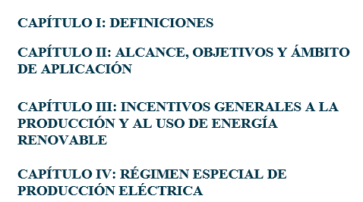
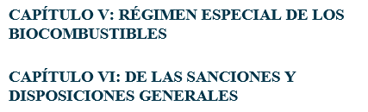
LEY 57-07

Slide 83
LEY 57-07: SOBRE INCENTIVO DE FUENTES RENOVABLES
ARTÍCULO 20.- DE LOS EXCEDENTES DE ELECTRICIDAD ENVIADOS A LAS REDES.
Las Empresas Distribuidoras estarán obligadas a comprarles sus excedentes a precios regulados por la SIE, previo estudio y recomendación del CNE, a los usuarios regulados y no regulados que instalen sistemas para aprovechar recursos renovables para producir electricidad con la posibilidad de generar excedentes que pueden ser enviados a las redes del SENI.
Las transacciones económicas relativas a estas ventas se ajustarán a lo establecido en la Ley General de Electricidad, No.125-01, del 26 de julio del 2001, y su Reglamento.
ARTÍCULO 21.- Todas las autoridades del subsector eléctrico procurarán que el 25% de las necesidades del servicio para el año 2025, sean suplidas a partir de fuentes de energías renovables. Para el año 2015, por lo menos un 10% de la energía comprada por las empresas distribuidoras y comercializadoras provendrán de fuentes de energías renovables.

Slide 84
LEY 57-07: SOBRE INCENTIVO DE FUENTES RENOVABLES
ARTÍCULO 20.- DE LOS EXCEDENTES DE ELECTRICIDAD ENVIADOS A LAS REDES.
Las Empresas Distribuidoras estarán obligadas a comprarles sus excedentes a precios regulados por la SIE, previo estudio y recomendación del CNE, a los usuarios regulados y no regulados que instalen sistemas para aprovechar recursos renovables para producir electricidad con la posibilidad de generar excedentes que pueden ser enviados a las redes del SENI.
Las transacciones económicas relativas a estas ventas se ajustarán a lo establecido en la Ley General de Electricidad, No.125-01, del 26 de julio del 2001, y su Reglamento.
ARTÍCULO 21.- Todas las autoridades del subsector eléctrico procurarán que el 25% de las necesidades del servicio para el año 2025, sean suplidas a partir de fuentes de energías renovables. Para el año 2015, por lo menos un 10% de la energía comprada por las empresas distribuidoras y comercializadoras provendrán de fuentes de energías renovables.

Slide 85
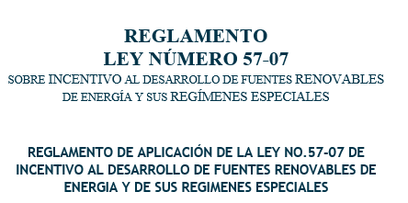
REGLAMENTO LEY 57-07: SOBRE INCENTIVO FUENTES RENOVABLES

Slide 86
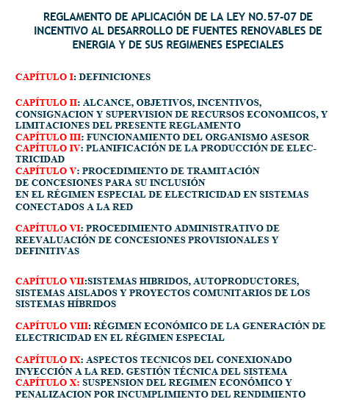
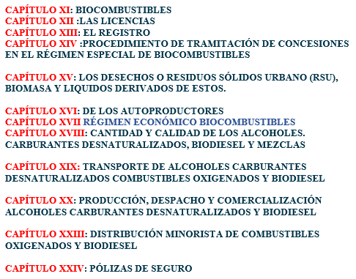
REGLAMENTO LEY 57-07: SOBRE INCENTIVO FUENTES RENOVABLES

Slide 87
REGLAMENTO LEY 57-07: SOBRE INCENTIVO FUENTES RENOVABLES
CAPÍTULO IV: PLANIFICACIÓN DE LA PRODUCCIÓN DE ELECTRICIDAD

Slide 88
CAPÍTULO IV: PLANIFICACIÓN DE LA PRODUCCIÓN DE ELECTRICIDAD
ARTÍCULO 15.- Los objetivos de potencia instalada para cada tecnología deberán ser determinados por Resolución de la CNE, quien velará por su cumplimiento.
PÁRRAFO I: Dichos objetivos podrán ser modificados en razón de un exceso significativo de la participación energética, respecto a las de referencia que haga la operación del sistema técnicamente viable.
PÁRRAFO II: La modificación de objetivos no tendrá efectos sobre los proyectos que dispongan de concesión provisional o definitiva, otorgados por la CNE.
PÁRRAFO III: Será obligatorio para cada uno de los proyectos de generación de electricidad proveniente de fuentes primarias de energía renovables, cumplir con los requerimientos establecidos en el Código de Conexión del Sistema Eléctrico Dominicano, siempre que les resulten aplicables a cada tipo de energía y teniendo en cuenta los proyectos en fase de construcción que puedan interferir con sus resultados.
PÁRRAFO IV: El CCE despachará la unidad de generación renovable conectada al SENI, bajo la coordinación del OC, sobre la base de las políticas de operación e instrucciones contenidas en los programas diarios, semanales y de mediano y largo plazo, y también en documentos especiales que emita el OC.

Slide 89
CAPÍTULO IV: PLANIFICACIÓN DE LA PRODUCCIÓN DE ELECTRICIDAD
Las actividades para ejecutar por el CCE son las siguientes:
a. Solicitar a los titulares de las instalaciones renovables las predicciones de disponibilidad de potencia con horizontes suficientes para el despacho en tiempo real y la gestión técnica del sistema.
b. Coordinar los flujos de información y órdenes, así como vigilar su cumplimiento, con los titulares de las instalaciones renovables conectadas al SENI, según se establece en los procedimientos de operación del SENI.
c. Entregar a la SIE, OC y ETED la información solicitada sobre la disponibilidad y la producción de las instalaciones de energía renovable.
d. Rendir un informe mensual a la CNE sobre todo lo anterior.
PÁRRAFO V: Los titulares de las instalaciones renovables, conectadas al SENI, entregarán al OC la información necesaria para realizar la planificación de la operación, según se establece en el Título VIII, del Reglamento para la Aplicación de la Ley General de Electricidad.

Slide 90
REGLAMENTO LEY 57-07: SOBRE INCENTIVO FUENTES RENOVABLES
CAPÍTULO V: PROCEDIMIENTO DE TRAMITACIÓN
DE CONCESIONES PARA SU INCLUSIÓN
EN EL RÉGIMEN ESPECIAL DE ELECTRICIDAD EN SISTEMAS CONECTADOS A LA RED
SECCIÓN V: DE LAS OBLIGACIONES
ARTÍCULO 69.- Los productores de energía en Régimen Especial tienen la obligación de entregar la energía en las condiciones técnicas, recogidas en el marco legal que rige la materia, y a no causar trastornos en el funcionamiento del SENI.
ARTÍCULO 70.- Los productores de régimen especial están obligados a garantizar que sus instalaciones permanezcan operando interconectadas al SENI, aun en condiciones de huecos de tensión, con base en las normativas ELTRA (Dinamarca) o E.ON (Alemania) o FERC (Estados Unidos de América).

Slide 91
REGLAMENTO LEY 57-07: SOBRE INCENTIVO FUENTES RENOVABLES
CAPÍTULO IX: ASPECTOS TECNICOS DEL CONEXIONADO INYECCIÓN A LA RED. GESTIÓN TÉCNICA DEL SISTEMA

Slide 92
REGLAMENTO LEY 57-07: SOBRE INCENTIVO FUENTES RENOVABLES
ARTÍCULO 113.- DEFINICIÓN DE ENERGÍAS RENOVABLES GESTIONABLES Y NO GESTIONABLES. Se hace una distinción entre energías renovables gestionables y no gestionables. Las gestionables son aquéllas que se pueden regular sin pérdida de recurso energético renovable y en caso de que dispongan de recursos menores a la posibilidad técnica de producción pueden complementar la producción de energía utilizando otros combustibles no renovables (hibridación). Las energías renovables no gestionables son aquéllas en los que el recurso es aleatorio y en cualquier caso no se puede determinar con exactitud a efectos de la gestión de la generación de electricidad. Ello obliga a aumentar los márgenes de reserva rodante y la frecuencia de las reprogramaciones.
PÁRRAFO I: Son energías gestionables: Combustión de biomasa, gasificación de biomasa, biodigestión, hidráulica con embalse, hidráulica fluyente de régimen ordinario, solar termoeléctrica con acumulación.
PÁRRAFO II: Son energías no gestionables: Energía eólica, energía fotovoltaica, hidráulica fluyente de Régimen Especial, solar termoeléctrica sin acumulación.

Slide 93
REGLAMENTO LEY 57-07: SOBRE INCENTIVO FUENTES RENOVABLES
ARTÍCULO 114.- PROGRAMACIÓN DE LAS ENERGÍAS RENOVABLES. Las Energías Renovables Gestionables que aporten su energía total o parcialmente al SENI tienen la obligación de realizar programaciones temporales en el OC, de acuerdo con lo establecido en el Título VIII, Capítulo III, referente a la Programación de la Operación del SENI, del Reglamento de Aplicación de la Ley General de Electricidad, No. 125-01, modificada por la Ley No. 186-07, dictado mediante el Decreto No. 555-02, modificado a su vez, por los Decretos Nos. 749-02 y 494-07. Las Energías Renovables no gestionables están exentas de dicha obligación.
PÁRRAFO: La CNE, en colaboración con la SIE y el OC, elaborará, en un plazo de un (1) año, a partir de la fecha de publicación de este Reglamento, un procedimiento complementario para la aplicación de este artículo.

Slide 94
REGLAMENTO LEY 57-07: SOBRE INCENTIVO FUENTES RENOVABLES
ARTÍCULO 115.- DESCONEXIÓN DE CENTRALES DE RÉGIMEN ESPECIAL.
La aplicación de los Artículos 223, 224 y 236 del Reglamento de Aplicación de la Ley General de Electricidad, No. 555-02 y sus modificaciones, sólo será posible en el caso de instalaciones de energías renovables, cuando sirvan para garantizar la seguridad del sistema.
PÁRRAFO I: El CCE deberá, a posteriori, justificar las salidas de línea, mediante un informe técnico oficial a la CNE, y de manera informativa a la SIE y al OC. El titular de la instalación podrá solicitar copia del informe técnico a la CNE.
PÁRRAFO II: En caso de salida o desconexión de la red de las instalaciones de Régimen Especial, por causas no atribuibles a los operadores de dichas instalaciones, se acogerán a lo estipulado en la Ley General de Electricidad, No. 125-01, y sus modificaciones.

Slide 95
REGLAMENTO LEY 57-07: SOBRE INCENTIVO FUENTES RENOVABLES
ARTÍCULO 116.- REPROGRAMACIÓN DEL SISTEMA.
Ante aumentos de energía primaria no gestionable en centrales de Régimen Especial se actuará de manera análoga a los Artículos 240 y 241 del Reglamento de la Ley No. 125-01 y sus modificaciones. En el caso en que se agote la posibilidad de bajar la potencia térmica se reducirá la potencia hidráulica fluyente o de embalse de régimen ordinario, antes de limitar la potencia de régimen especial, exceptuando los casos en que se vulnere la seguridad de los embalses.
ARTÍCULO 117.- LIMITACIÓN DE LA PRODUCCIÓN. La SIE deberá establecer límites de penetración de potencia no gestionable en función de la situación de consumo-generación, límites motivados por riesgos estáticos y dinámicos de red, mediante estudios de simulación. El procedimiento de establecimiento de estos límites será reglamentado por un procedimiento de operación de OC-CCE.

Slide 96
REGLAMENTO LEY 57-07: SOBRE INCENTIVO FUENTES RENOVABLES
SECCIÓN I: DESPACHO DE LA GENERACIÓN RENOVABLE
ARTÍCULO 118.- PREFERENCIA EN LA PROGRAMACIÓN. Las energías renovables, no sólo son despachadas porque tienen el derecho a inyectar su energía a la red. Deberán ser tenidas en cuenta en el despacho para planificar la operación del régimen ordinario. Serán por tanto programadas.
PÁRRAFO I: La programación debe de proteger los derechos de inyección preferente a la red de las renovables gestionables o no gestionables. No se podrá limitar el derecho de inyección por motivos técnicos a las instalaciones de régimen especial, sin haber aplicado previamente todas las medidas que fuesen necesarias al régimen ordinario.
PÁRRAFO II: En la programación de la seguridad y la regulación del sistema se utilizarán las capacidades de potencia firme, generación reactiva y regulación de frecuencia, que dan algunas tecnologías renovables, antes que las de las centrales convencionales, con independencia de que estas prestaciones sean o no retribuidas.

Slide 97
REGLAMENTO LEY 57-07: SOBRE INCENTIVO FUENTES RENOVABLES
PÁRRAFO III: En el caso que por motivos de demanda o riesgo del sistema se hubiera de limitar su producción, se deberá establecer un mecanismo de priorización. La priorización de la programación
de renovables será la siguiente:
Fotovoltaica
Solar Termoeléctrica sin acumulación
Eólica
Hidráulica fluyente de régimen especial
Hidráulica fluyente de régimen ordinario
Solar termoeléctrica con acumulación
Combustión de biomasa
Hidráulica con embalse de régimen especial
Hidráulica con embalse de régimen ordinario
Térmicas

Slide 98
REGLAMENTO LEY 57-07: SOBRE INCENTIVO FUENTES RENOVABLES
SECCIÓN III: SERVICIOS AUXILIARES
ARTÍCULO 123.- REGULACIÓN DE FRECUENCIA. Los generadores de Régimen Especial podrán prestar servicios de reserva primaria y secundaria y recibirán por ello la misma retribución que la generación de Régimen Ordinario. Esta retribución nunca será en desmérito de las primas a que tiene derecho por la Ley No. 57-07.
PÁRRAFO I: Los generadores de Régimen Especial no están obligados a participar en la regulación de frecuencia. Para los pagos entre agentes, se modificará la fórmula de reparto, de manera que sea pagada por el Régimen Ordinario proporcional al monto global de energía de Régimen Ordinario.
PÁRRAFO II: Las ampliaciones del porcentaje de reserva para regulación de frecuencia, en razón a la generación no gestionable, deberán ser solicitadas por el OC a la SIE. La SIE estudiará la propuesta y la someterá a la CNE, quien podrá rechazarla o aceptarla.

Slide 99
REGLAMENTO LEY 57-07: SOBRE INCENTIVO FUENTES RENOVABLES
ARTÍCULO 124.- CONTROL DE TENSIONES. Los generadores en Régimen Especial tendrán obligaciones diferenciadas en función de la tecnología que empleen.
1. Eólica:
a. Conectada a red de baja tensión o red aislada: Las instalaciones conectadas deberán tener un factor de potencia lo más próximo posible a la unidad (>=0,98). No les será exigida la modificación de su factor de potencia ni será retribuida. La compañía distribuidora y el titular podrán pactar factores de potencia distintos, en el contrato técnico de conexión.
2. Fotovoltaica:
a. Conectados a red de alta tensión: El factor de potencia que ETED-CCE puede solicitar a las instalaciones fotovoltaicas no podrá bajar de 0,95. Los pagos por energía reactiva suministrada tendrán que ser acordados por los Generadores con la Empresa de Transmisión Eléctrica Dominicana (ETED), y el Centro de Control de Energía (CCE). Cada unidad reactiva será retribuida a 6,00 US$/MWh.

Slide 100
Cuarta parte presentación 4/6

Slide 101
MERCADO ELÉCTRICO MAYORISTA
TEMAS OPERATIVOS
Ing. Andrés Manzueta Cepeda

Slide 102


Slide 103
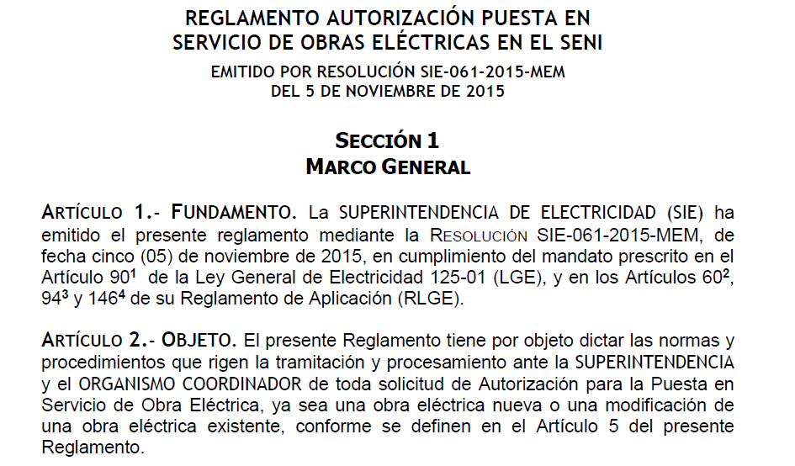
REGLAMENTO AUTORIZACIÓN PUESTA EN SERVICIO

Slide 104
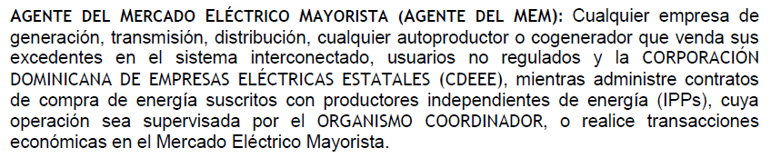
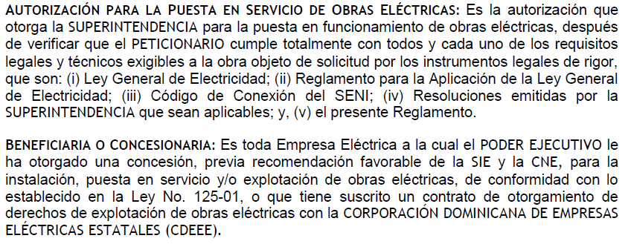
REGLAMENTO AUTORIZACION PUESTA EN SERVICIO

Slide 105
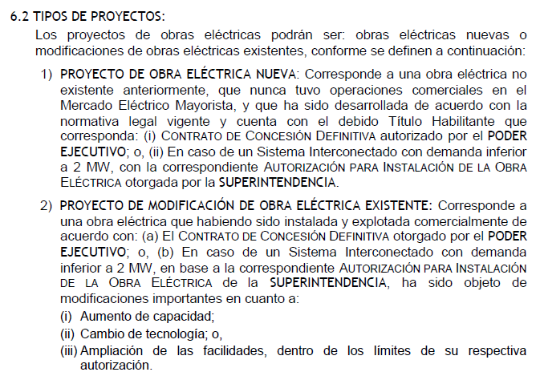
REGLAMENTO AUTORIZACION PUESTA EN SERVICIO

Slide 106
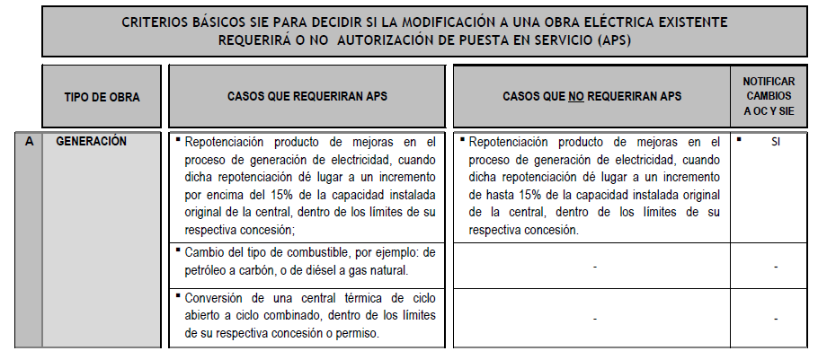
REGLAMENTO AUTORIZACION PUESTA EN SERVICIO

Slide 107
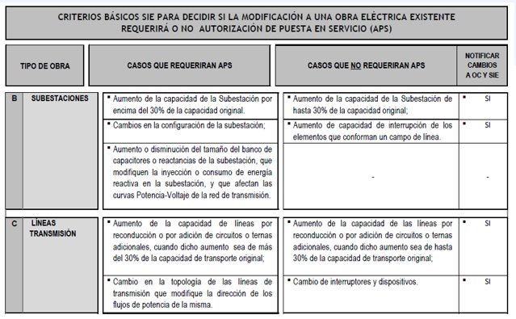
REGLAMENTO AUTORIZACION PUESTA EN SERVICIO

Slide 108
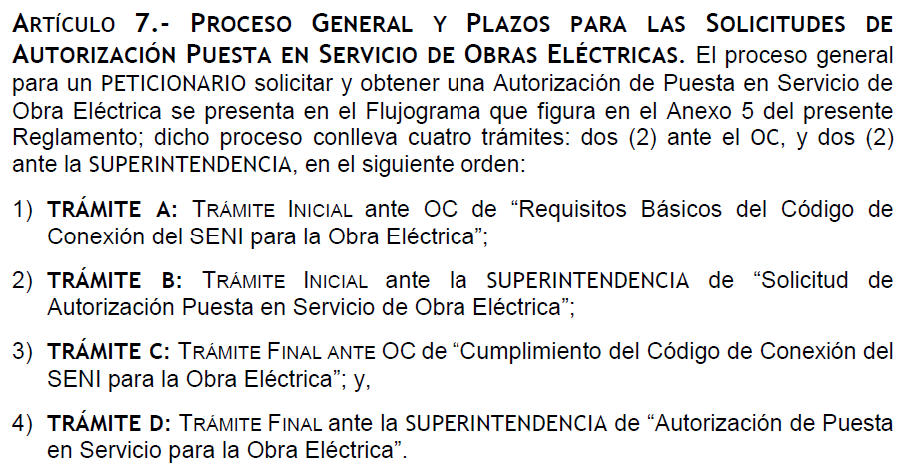
REGLAMENTO AUTORIZACION PUESTA EN SERVICIO

Slide 109
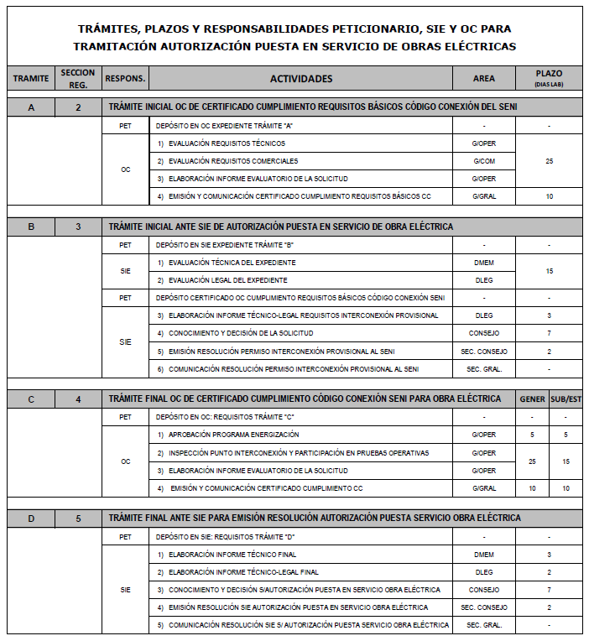
REGLAMENTO AUTORIZACION PUESTA EN SERVICIO

Slide 110
REGLAMENTO AUTORIZACION PUESTA EN SERVICIO

Slide 111

REGLAMENTO AUTORIZACION PUESTA EN SERVICIO

Slide 112
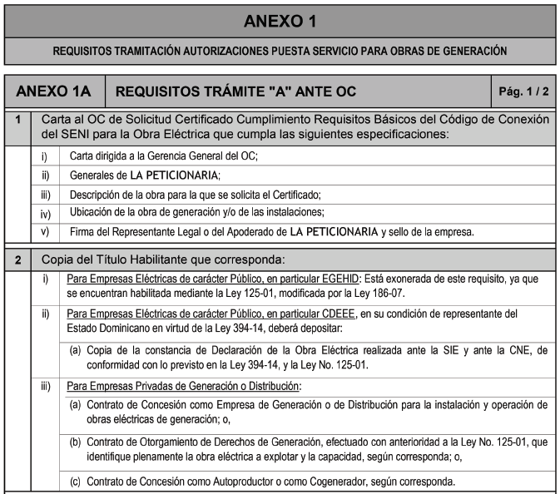
REGLAMENTO AUTORIZACION PUESTA EN SERVICIO

Slide 113
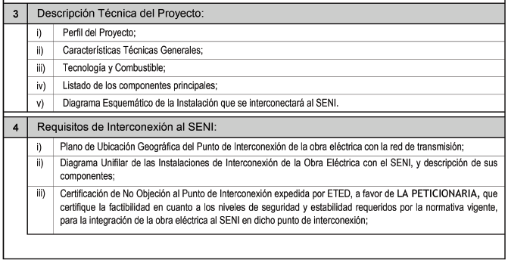
REGLAMENTO AUTORIZACION PUESTA EN SERVICIO

Slide 114
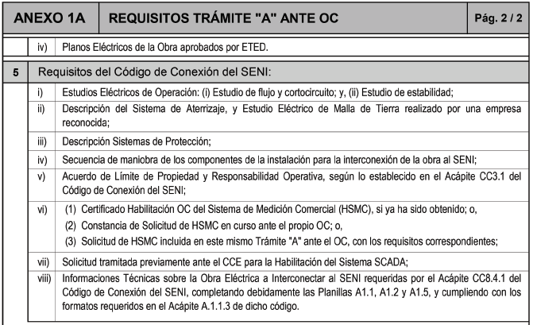
REGLAMENTO AUTORIZACION PUESTA EN SERVICIO

Slide 115
REGLAMENTO AUTORIZACION PUESTA EN SERVICIO

Slide 116
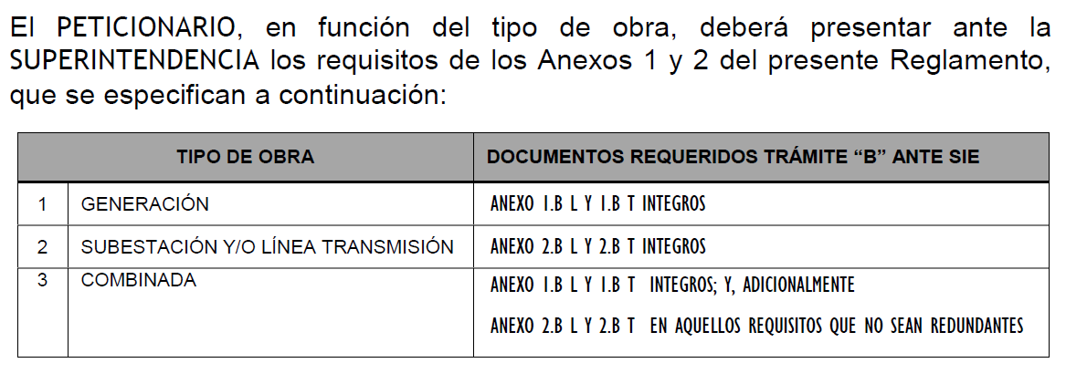
REGLAMENTO AUTORIZACION PUESTA EN SERVICIO

Slide 117
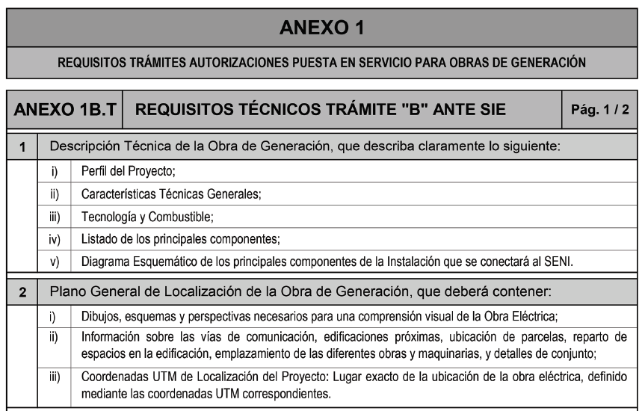
REGLAMENTO AUTORIZACION PUESTA EN SERVICIO

Slide 118
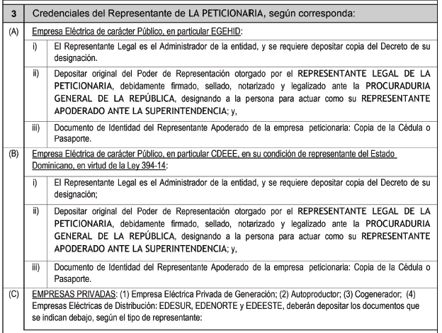
REGLAMENTO AUTORIZACION PUESTA EN SERVICIO

Slide 119
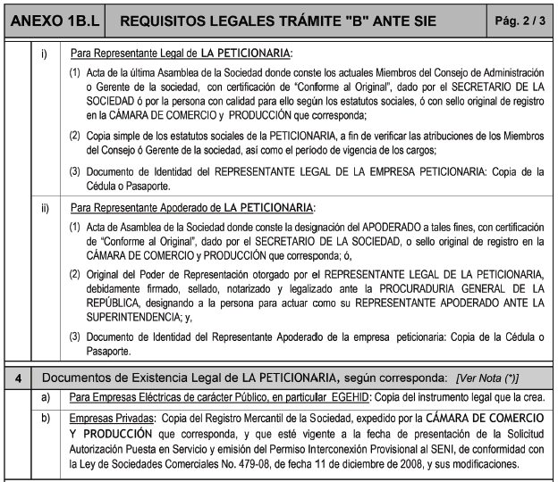
REGLAMENTO AUTORIZACION PUESTA EN SERVICIO

Slide 120
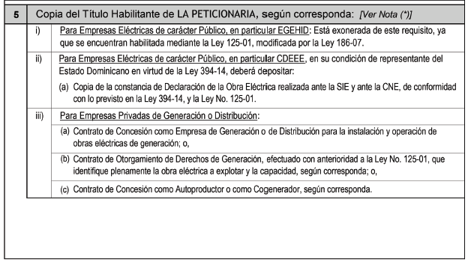
REGLAMENTO AUTORIZACION PUESTA EN SERVICIO

Slide 121
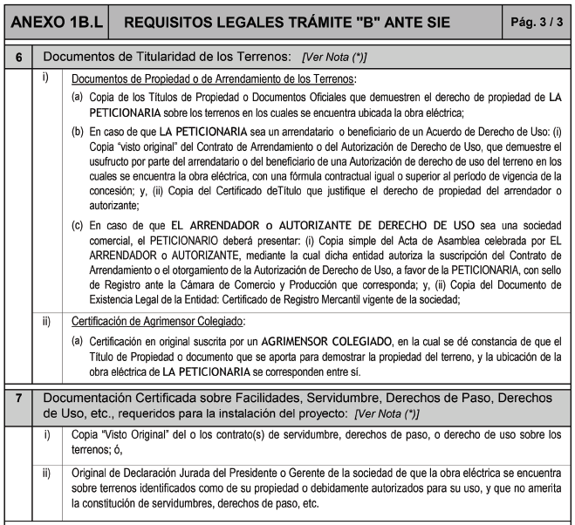
REGLAMENTO AUTORIZACION PUESTA EN SERVICIO

Slide 122
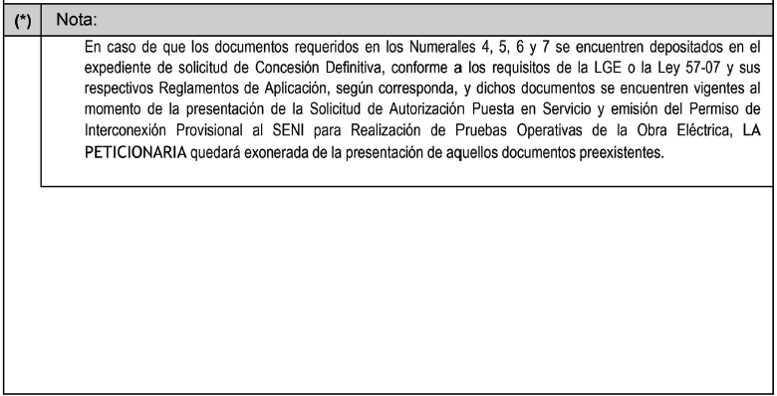
REGLAMENTO AUTORIZACION PUESTA EN SERVICIO TRAMITE B

Slide 123
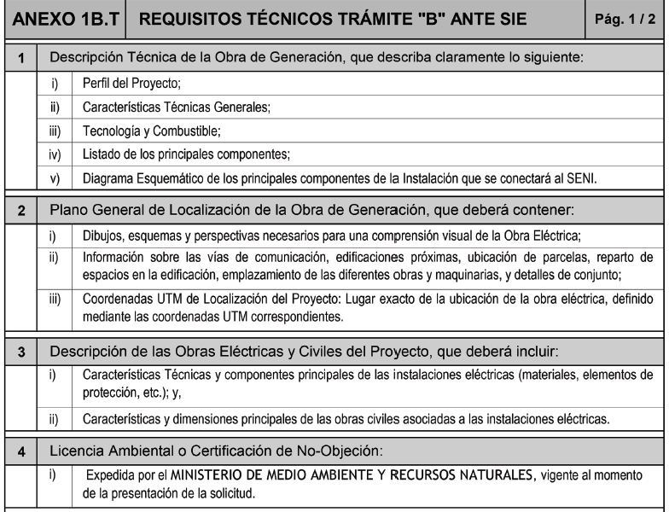
REGLAMENTO AUTORIZACION PUESTA EN SERVICIO TRAMITE B

Slide 124
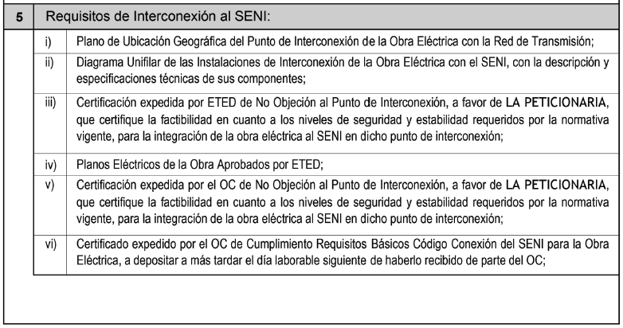
REGLAMENTO AUTORIZACION PUESTA EN SERVICIO TRAMITE B

Slide 125
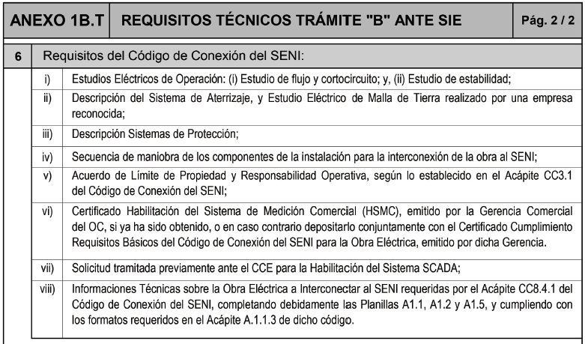
REGLAMENTO AUTORIZACION PUESTA EN SERVICIO TRAMITE B

Slide 126
REGLAMENTO AUTORIZACION PUESTA EN SERVICIO: TRAMITE C

Slide 127
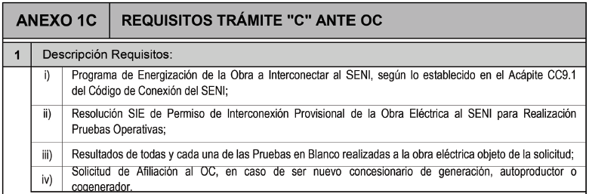
REGLAMENTO AUTORIZACION PUESTA EN SERVICIO: TRAMITE C

Slide 128
REGLAMENTO AUTORIZACION PUESTA EN SERVICIO

Slide 129
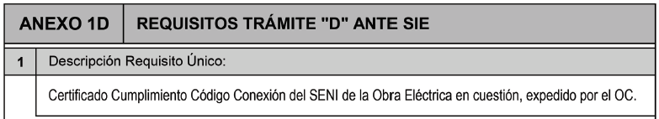
REGLAMENTO AUTORIZACION PUESTA EN SERVICIO TRAMITE D

Slide 130
Quinta parte presentación 5/6

Slide 131

CÓDIGO DE CONEXIÓN

Slide 132
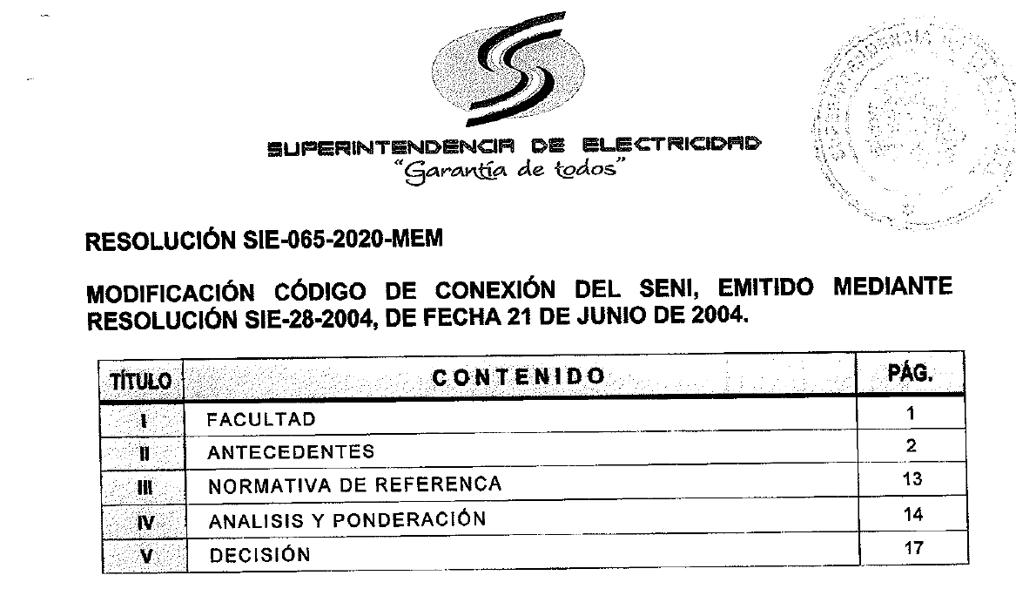
CÓDIGO DE CONEXIÓN

Slide 133
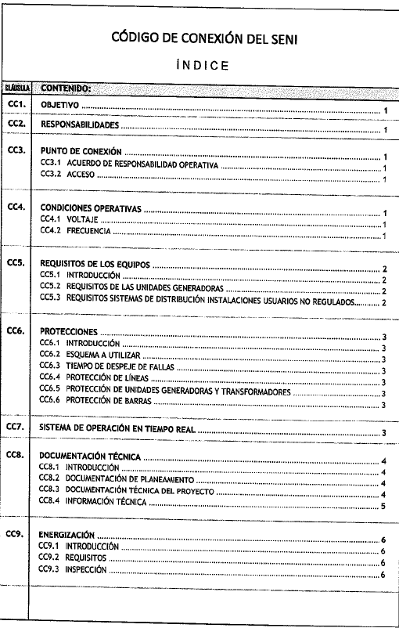
CÓDIGO DE CONEXIÓN

Slide 134
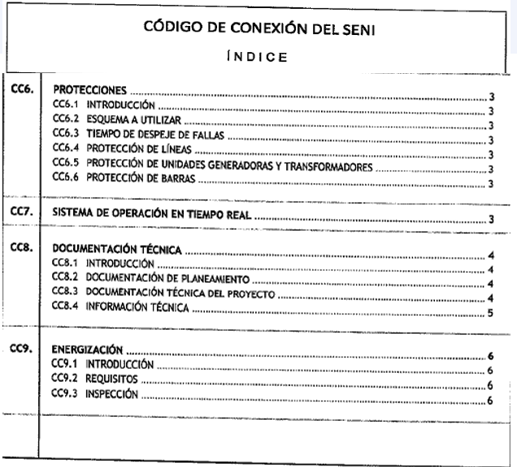
CÓDIGO DE CONEXIÓN

Slide 135
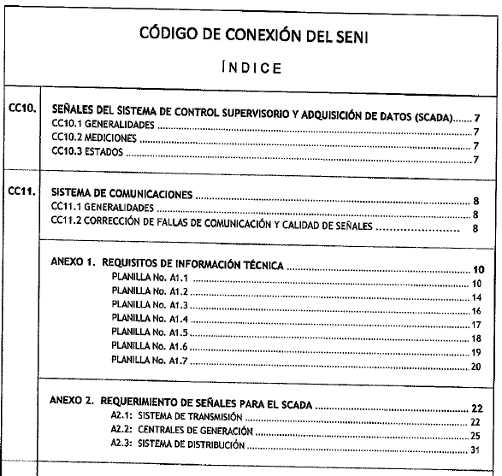
CÓDIGO DE CONEXIÓN

Slide 136

DETALLES CÓDIGO DE CONEXIÓN- REQUISITOS

Slide 137

DETALLES CÓDIGO DE CONEXIÓN- GENERALIDADES

Slide 138


Slide 139

FIN DE LA PRESENTACIÓN
MUCHAS GRACIAS!

